Slide 1


Slide 2
痛點總整理
用 Excel 管理？
自己開發？還是委外開發？
還是直接買套裝？

Slide 3
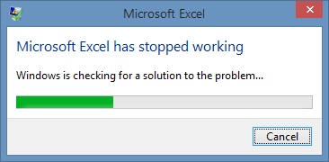
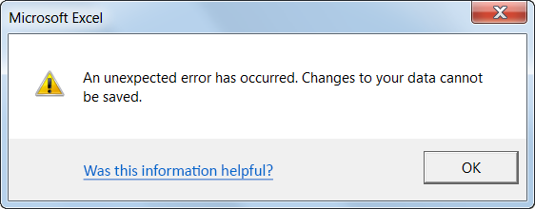


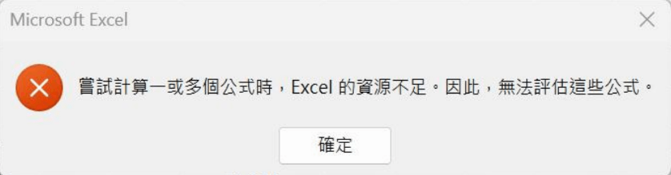

用 Excel 管理？
整合多張 Excel 很麻煩
使用時一直跳出錯誤訊息
表單太多找不到想找的資料

Slide 4
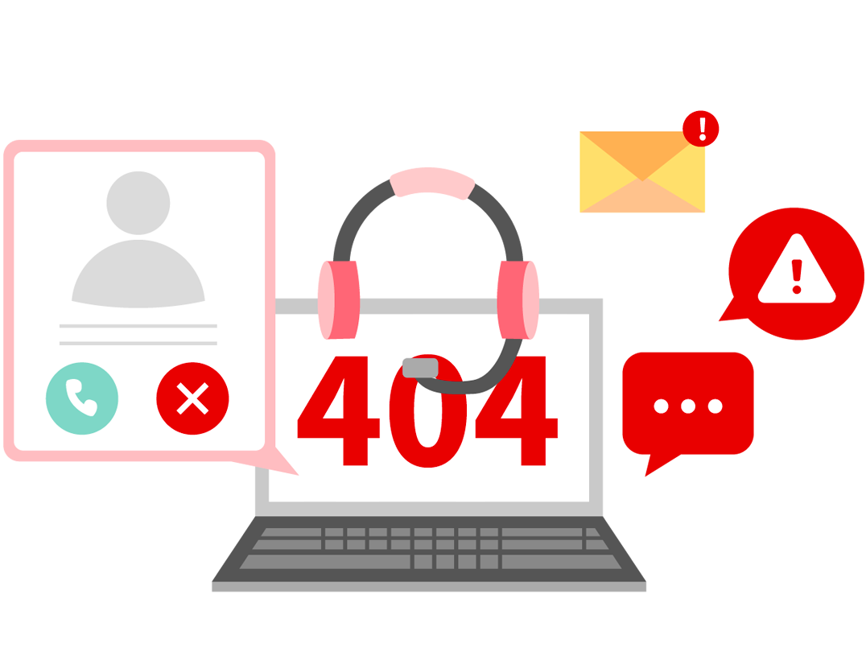
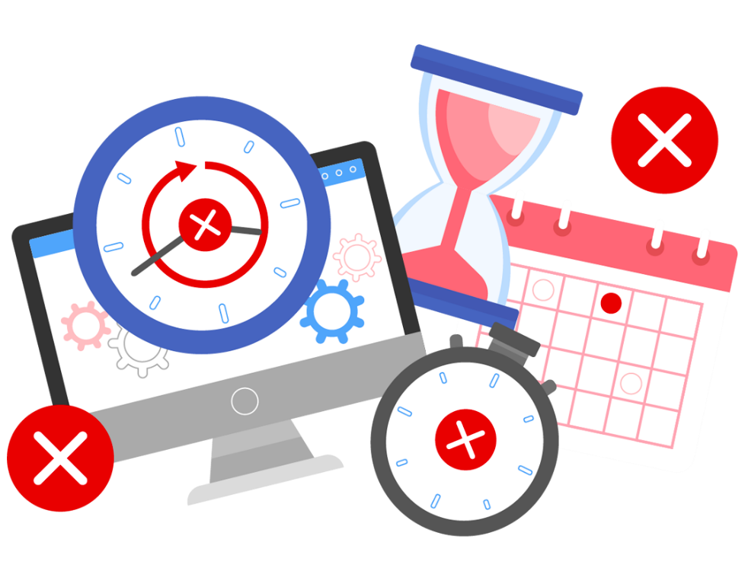
自己/委外開發？
延誤及失敗
維護困難
超過 90% 的企業資訊專案，超過預
定日期還無法驗收。
超過 40% 的資訊專案以失敗收場，
或上線後就荒廢。

Slide 5
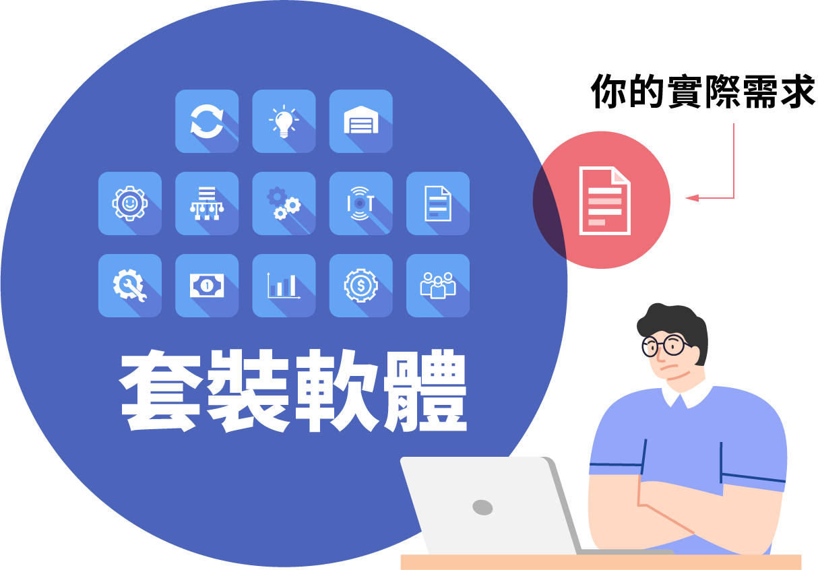

直接買套裝？
太龐大
高昂隱藏成本
套裝軟體往往包山包海，你其實只用
得到一點點功能。
為符合需求勢必得追加客製化，實際
費用比想像更高。

Slide 6
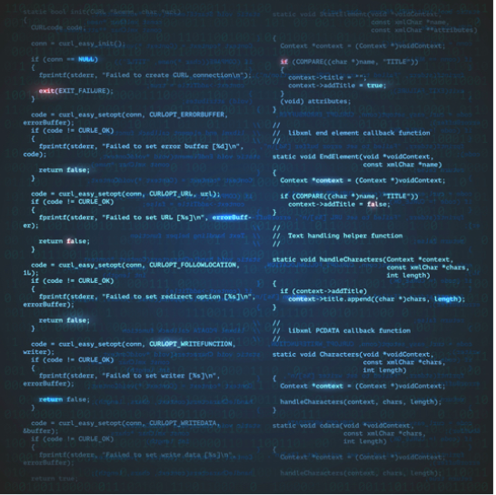
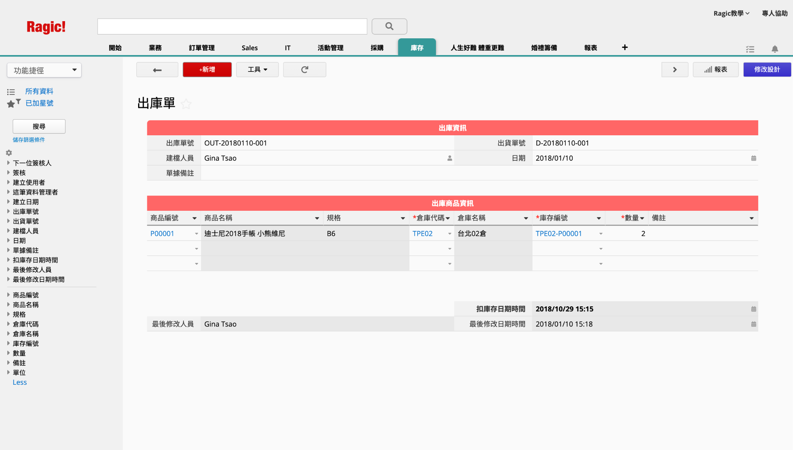


可以改變這個現象
傳統的資料庫開發：
雲端資料庫：

Slide 7
哪裡不一樣？

Slide 8
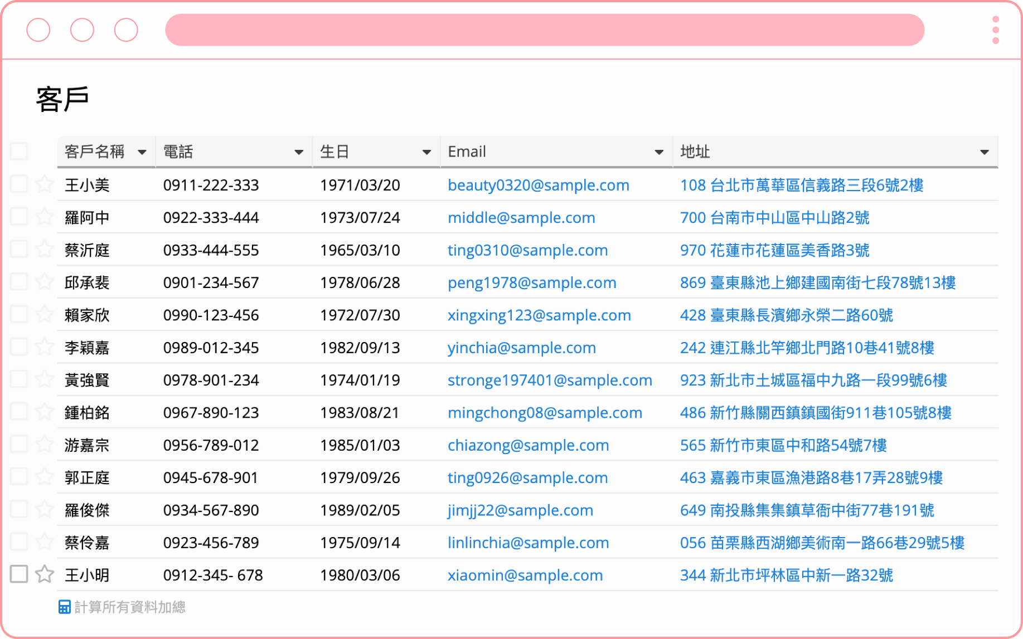
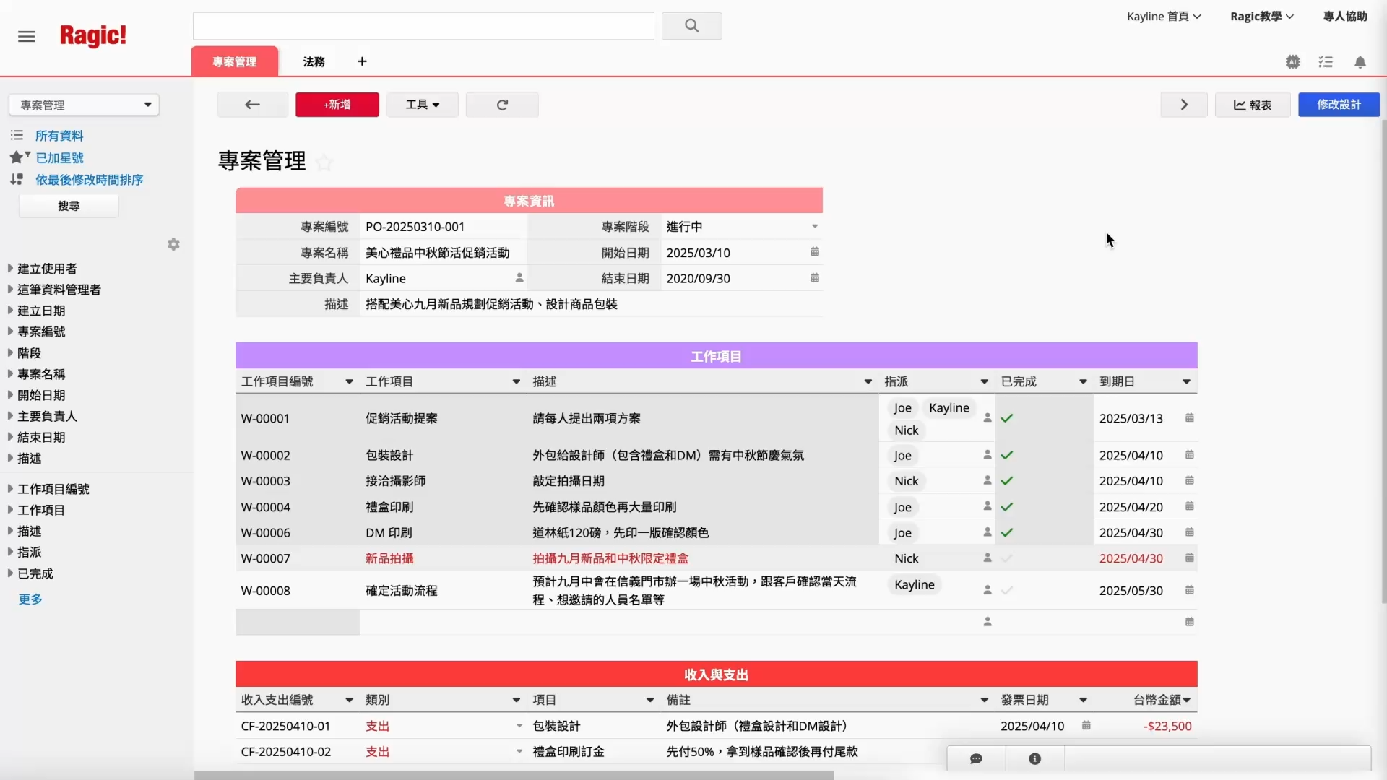
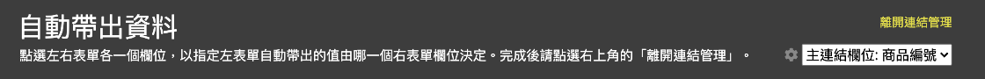
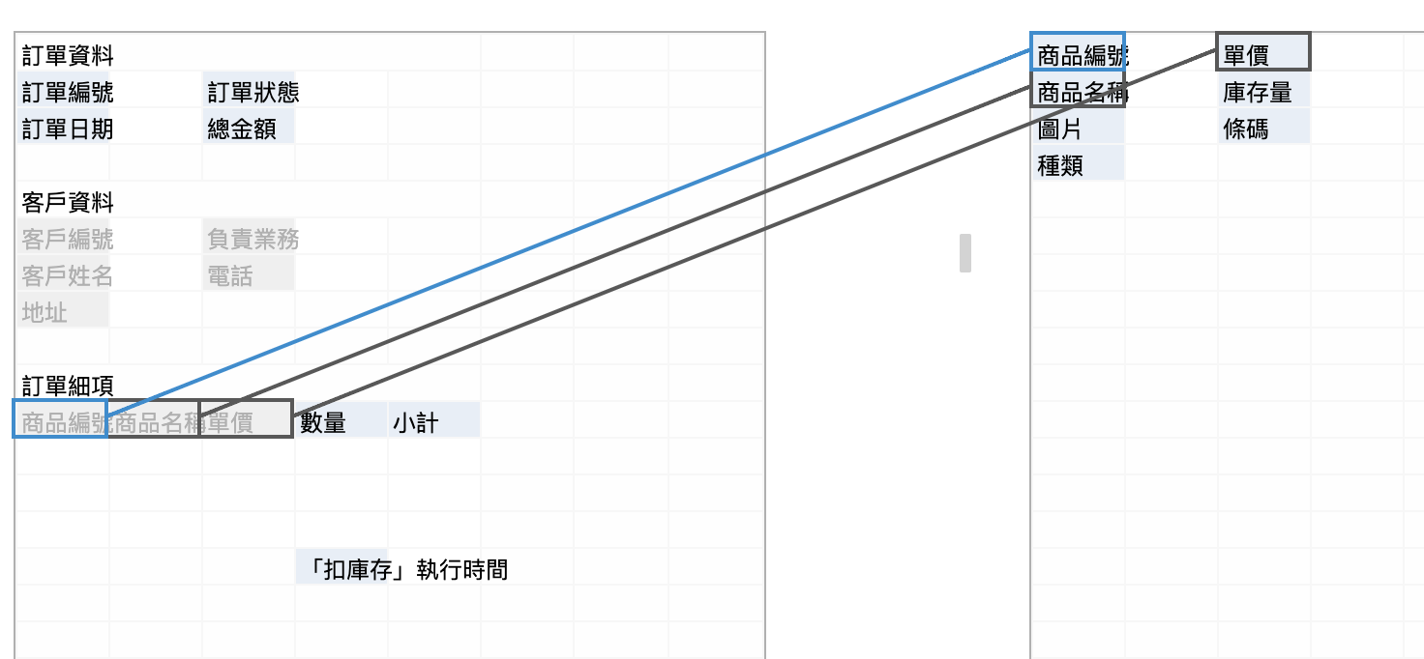
客製化
即時調整、不用寫任何程式
✓
建立表單間的關聯性
✓
修改資料庫樣式
✓
新增、調整資料庫功能

Slide 9
充分整合
Ragic 一個系統便能管理您所有的作業流程
訂單系統
庫存盤點
CRM
行銷管理
報表
人資管理
簽核系統
客服
專案管理
檔案管理

Slide 10
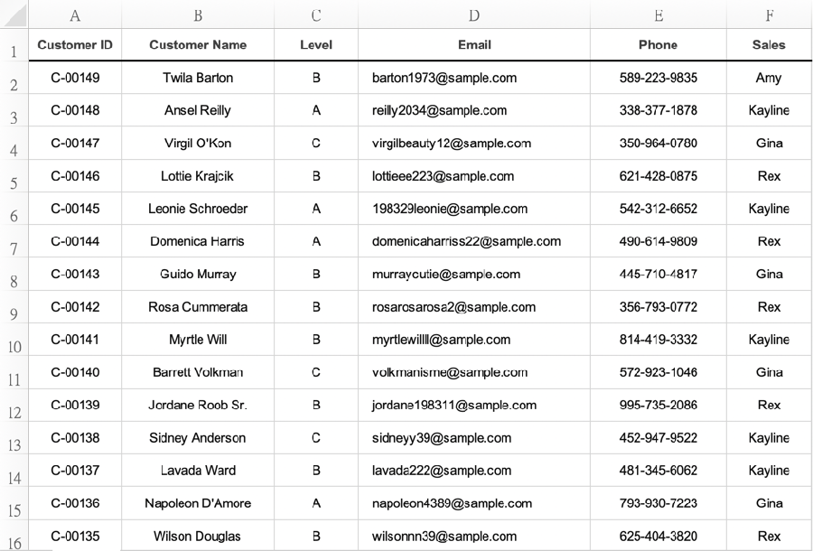
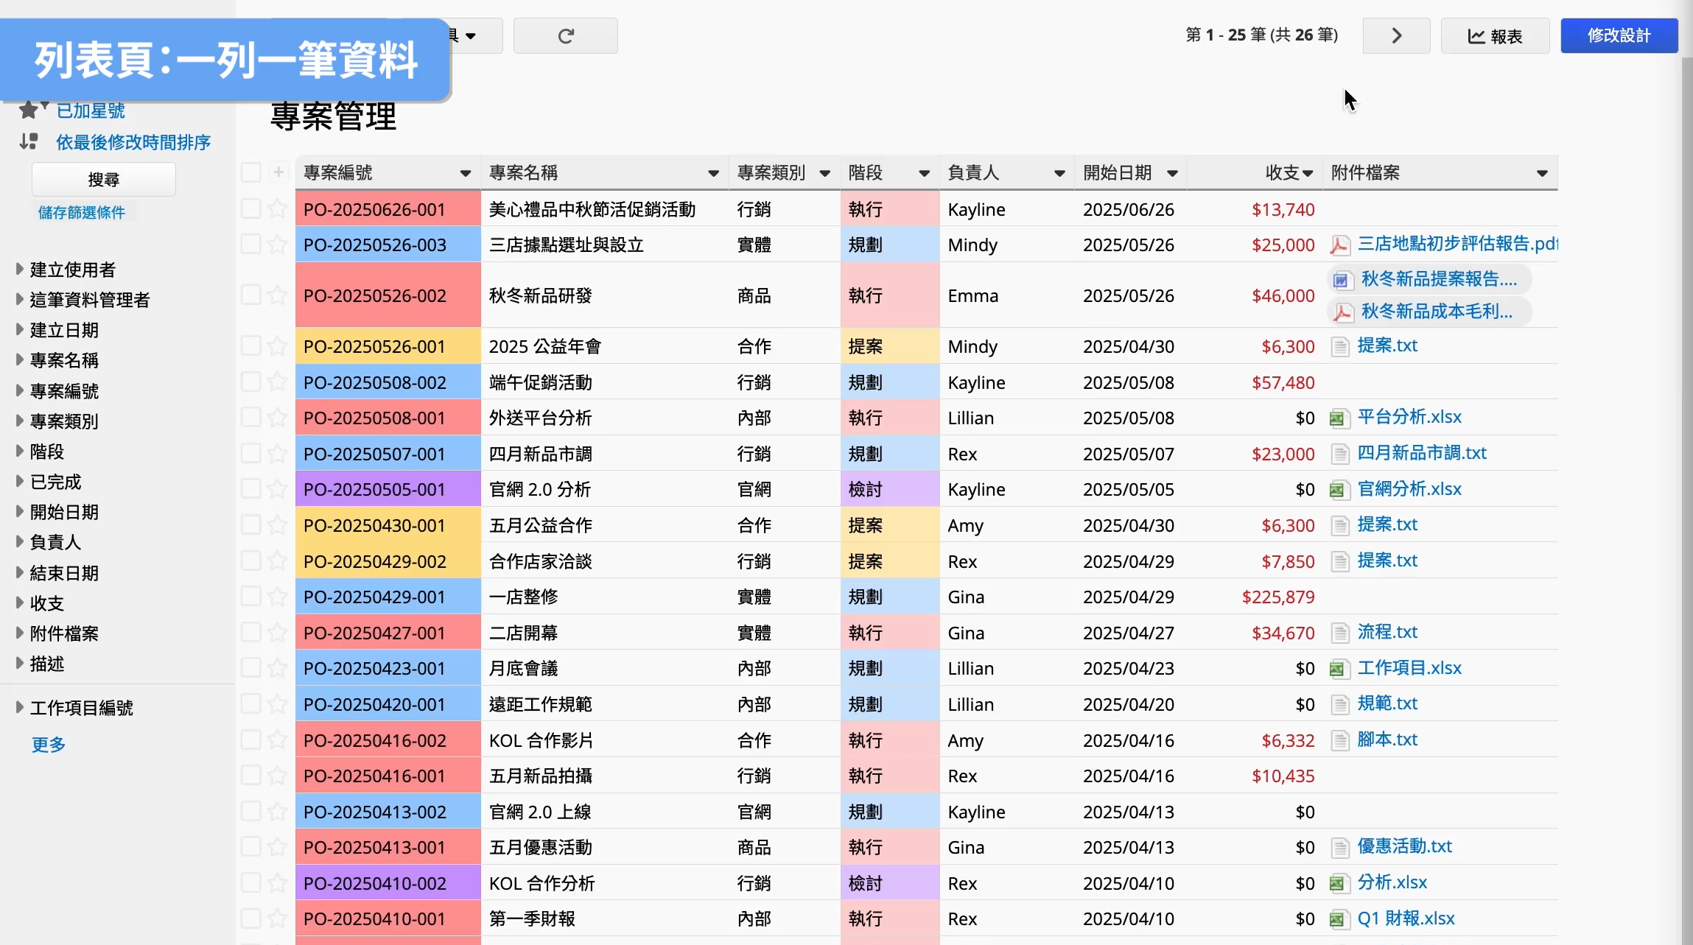
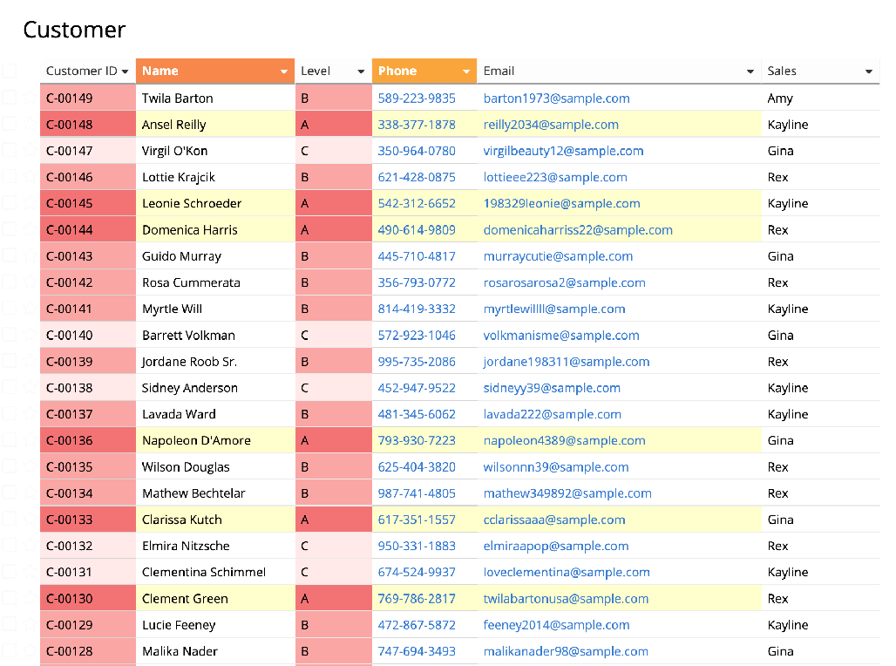
簡潔介面
像 Excel 簡潔易懂的介面，一個畫面就能看到所有資訊

Slide 11
功能介紹
擁有以下強大的功能，不必寫一行程式！

Slide 12
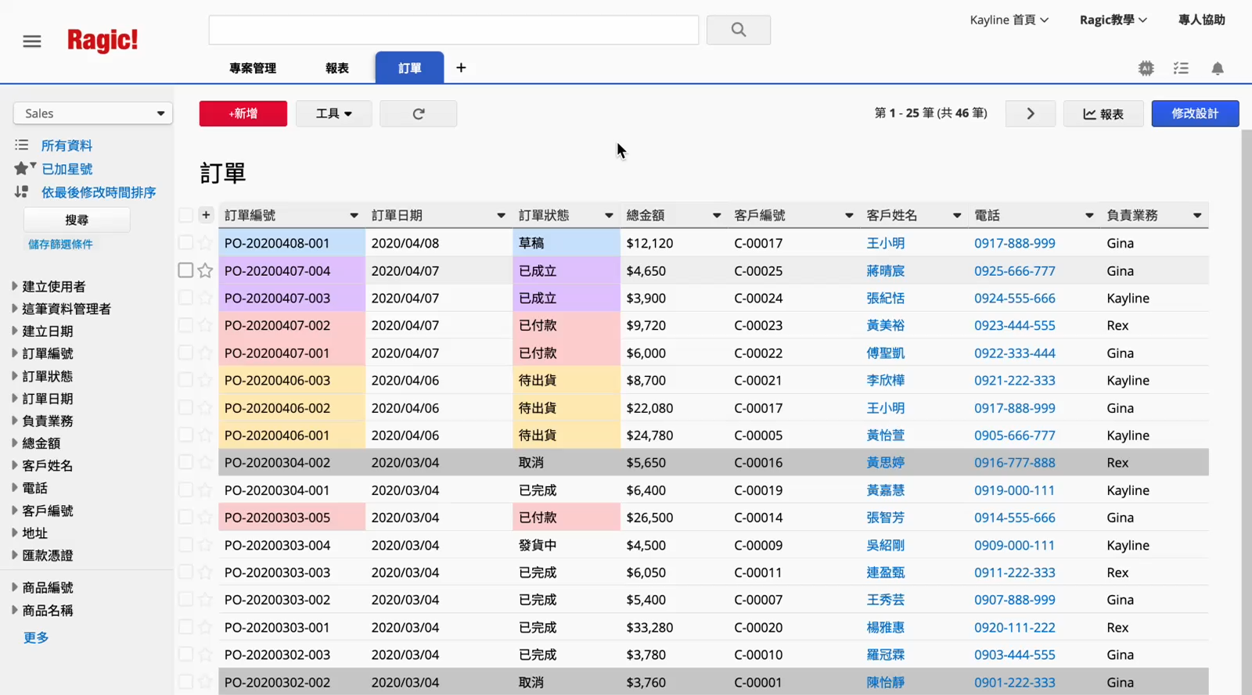
全文檢索 & 查詢
用最簡單的方式，迅速找到資料

Slide 13
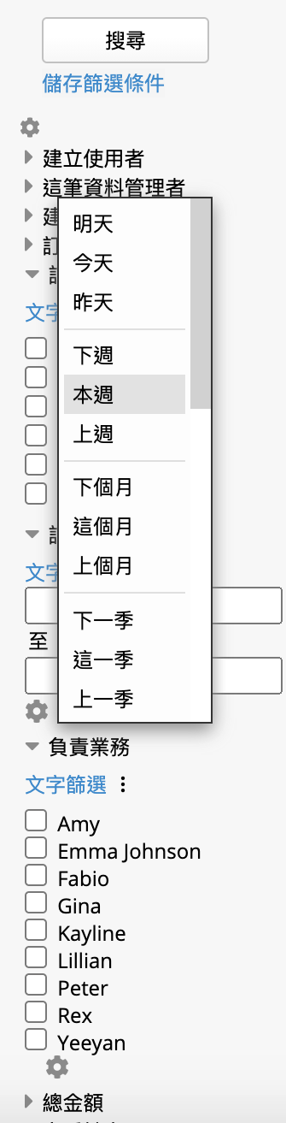

快速篩選
根據任何欄位的組合，自定的篩選條件

Slide 14
精細的權限管控
涵蓋所有複雜的權限管理情境，確保哪些人可以閱覽或修改哪些資料

Slide 15
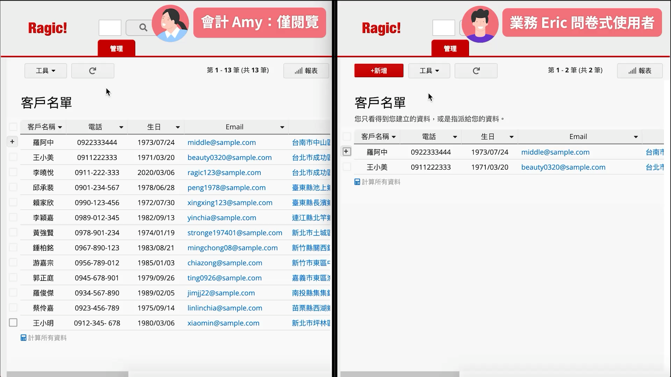
僅閱覽 vs. 問卷式使用者

Slide 16
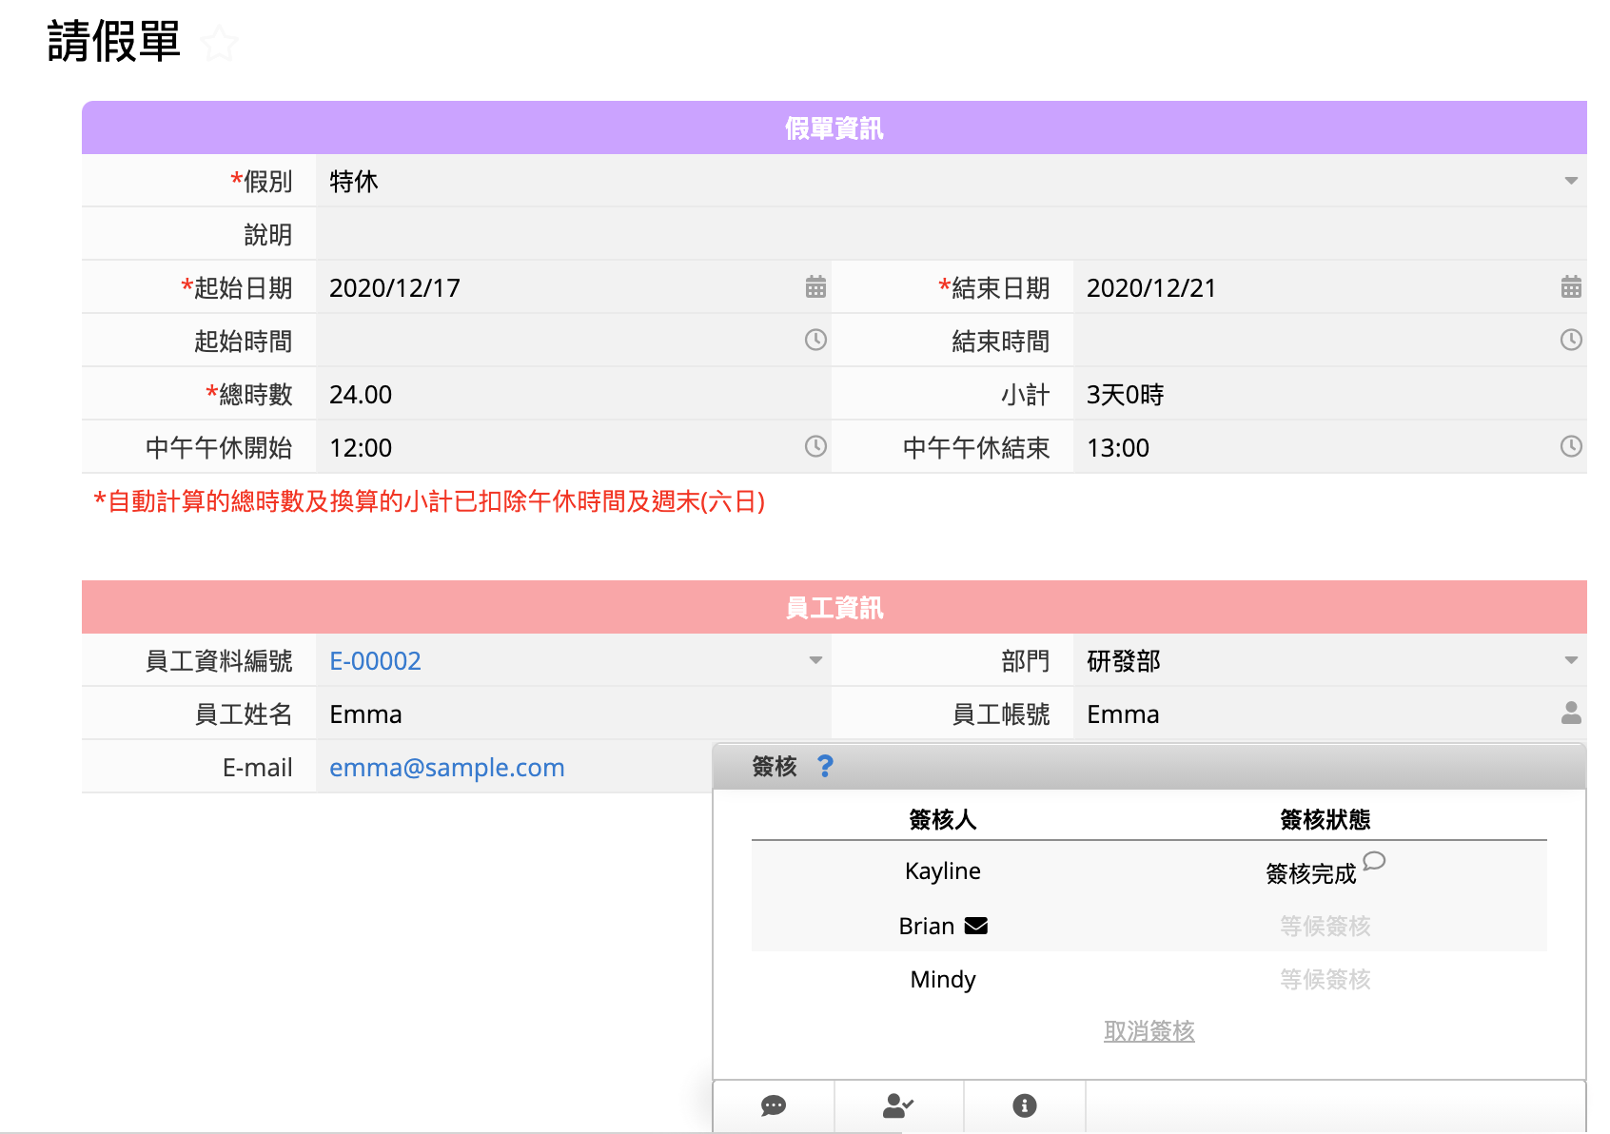
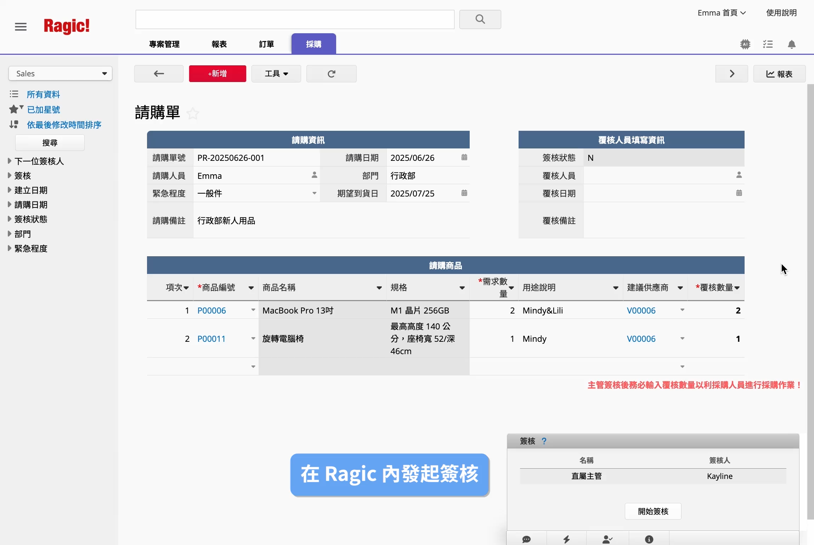

簽核流程
電子郵件線上簽核：快速方便、節省跑公文時間

Slide 17
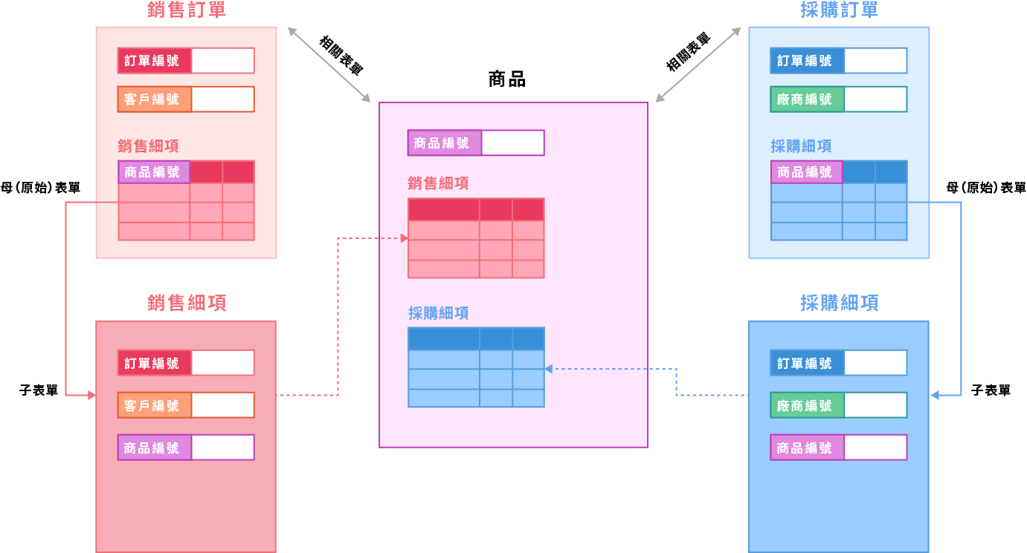
連結工作表
不再是一張一張獨立的資料表，而是緊密連結的資料庫系統

Slide 18
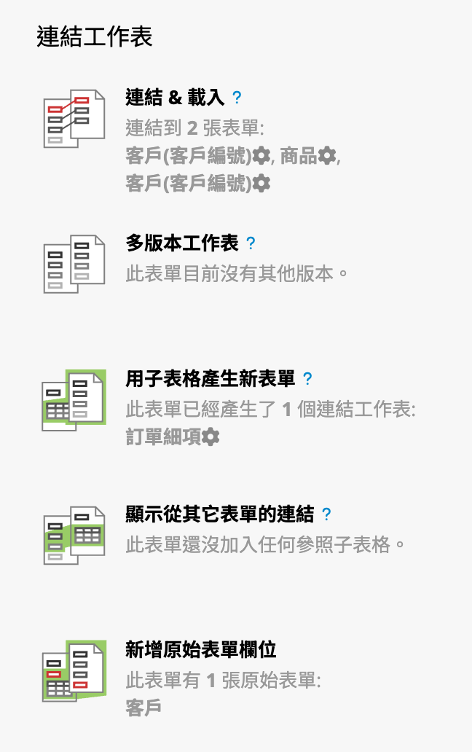
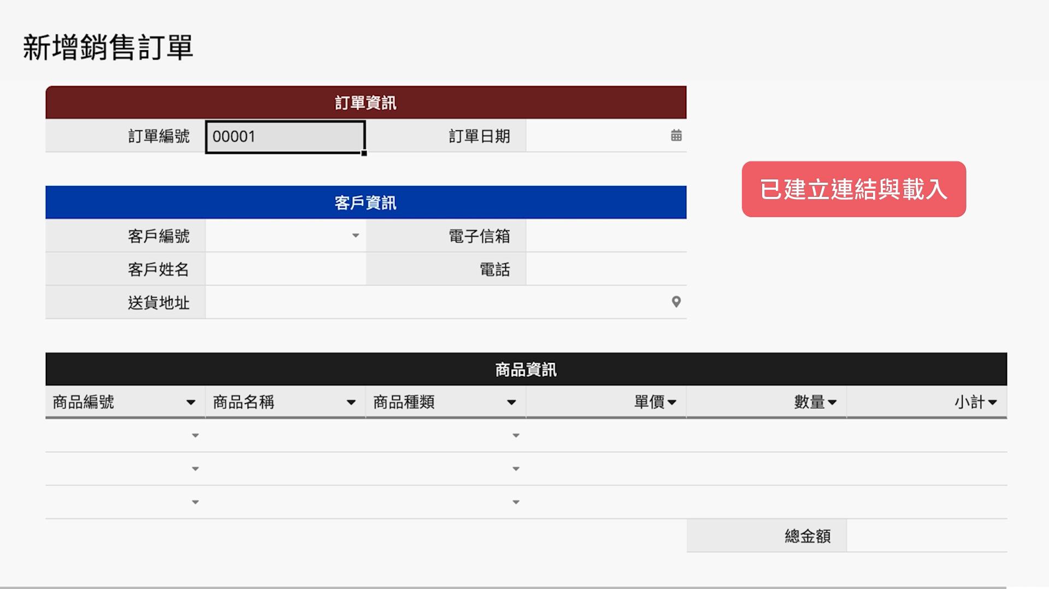
連結與載入
大幅減少資料輸入的時間及避免人工輸入錯誤

Slide 19
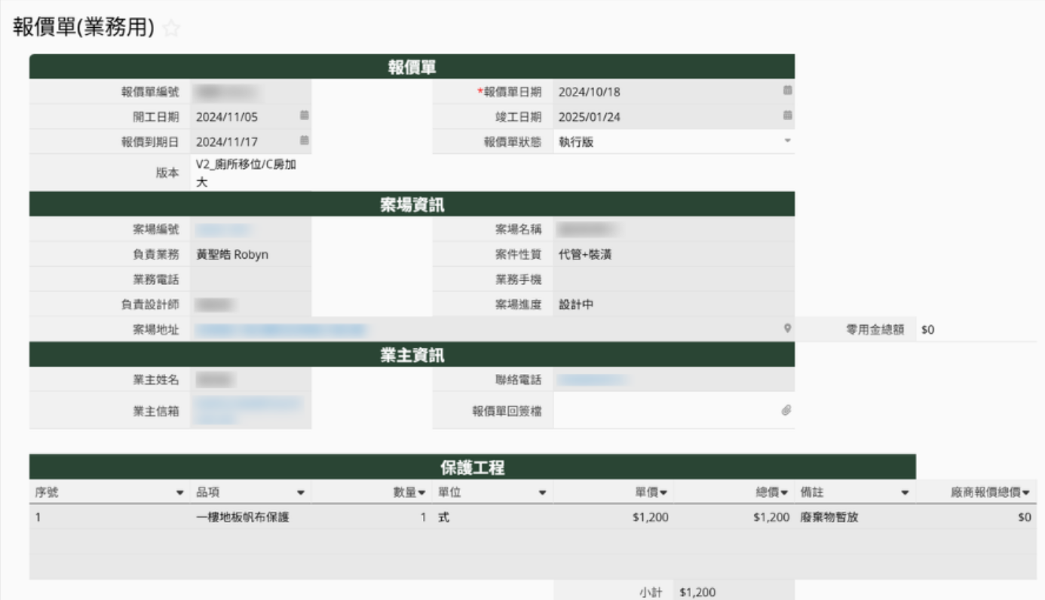
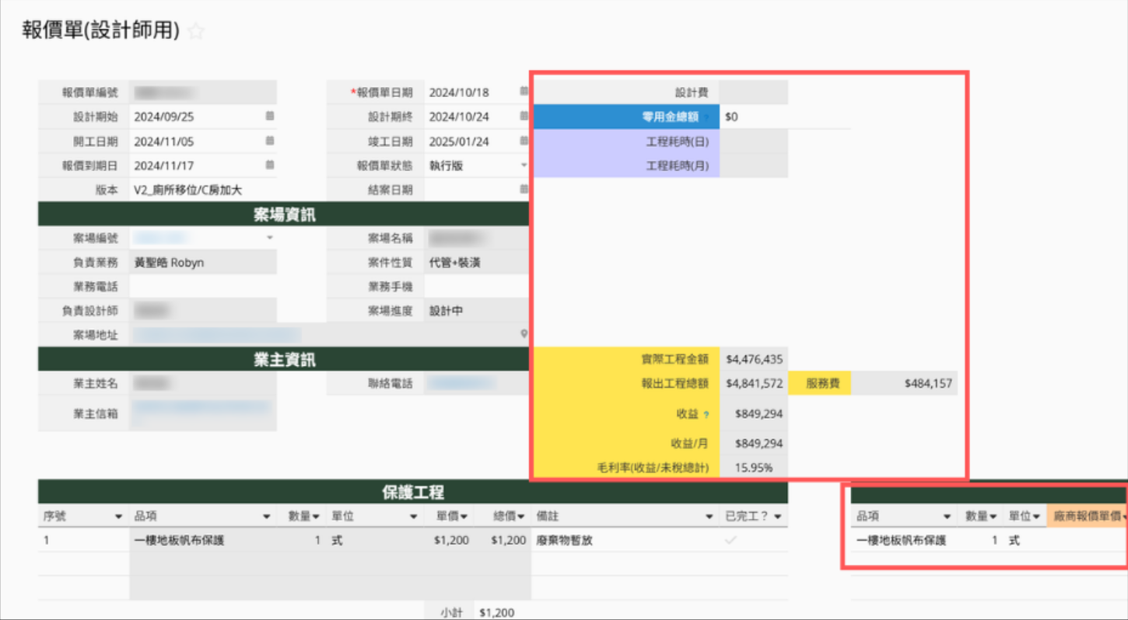
多版本工作表
不同使用者群組看到不同版本的表單欄位
給客戶看
內部查看
給客戶看/內部查看表單可設計不同欄位
填寫其中一張，另一張就自動更新

Slide 20

報表
有效分析、清晰掌握組織狀態

Slide 21
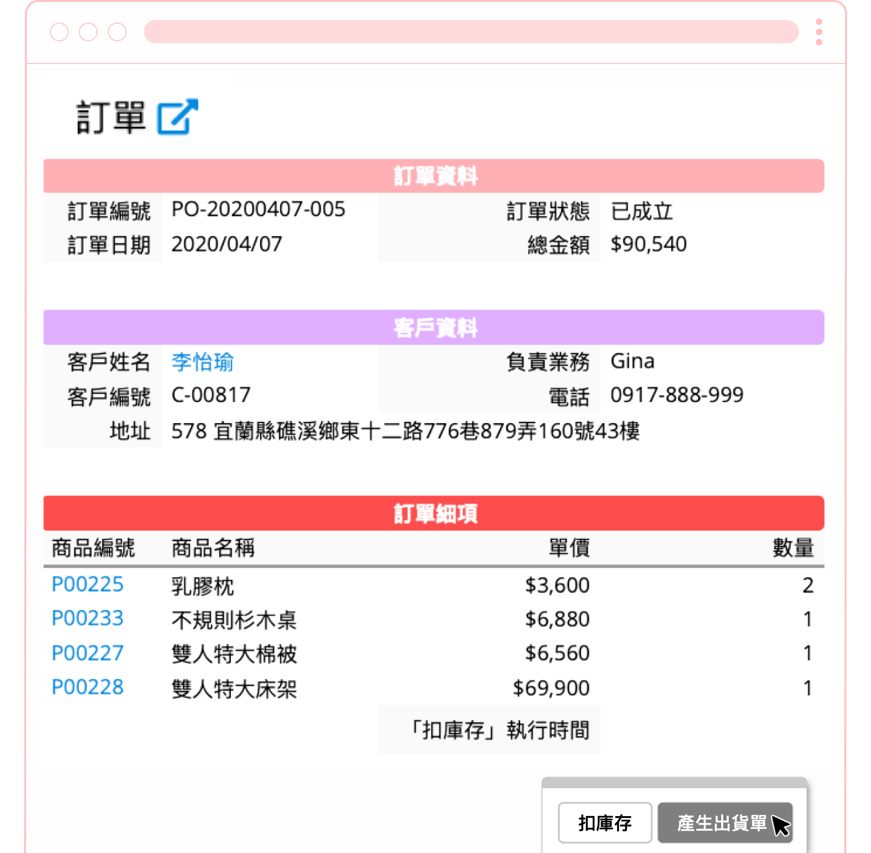
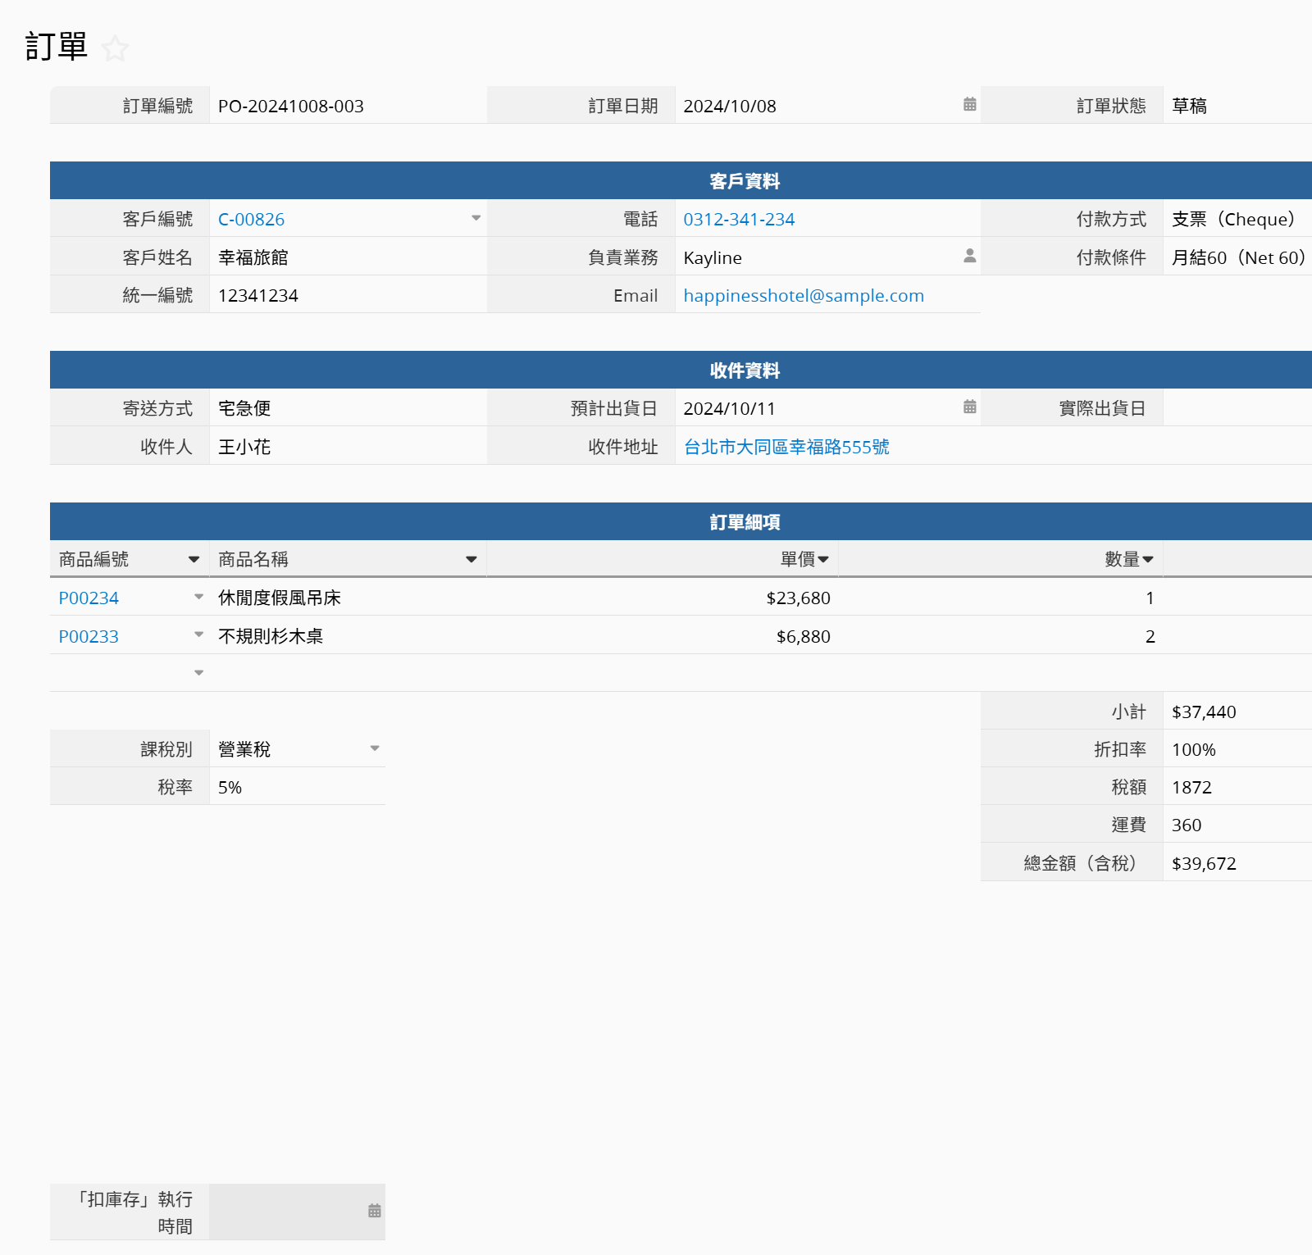
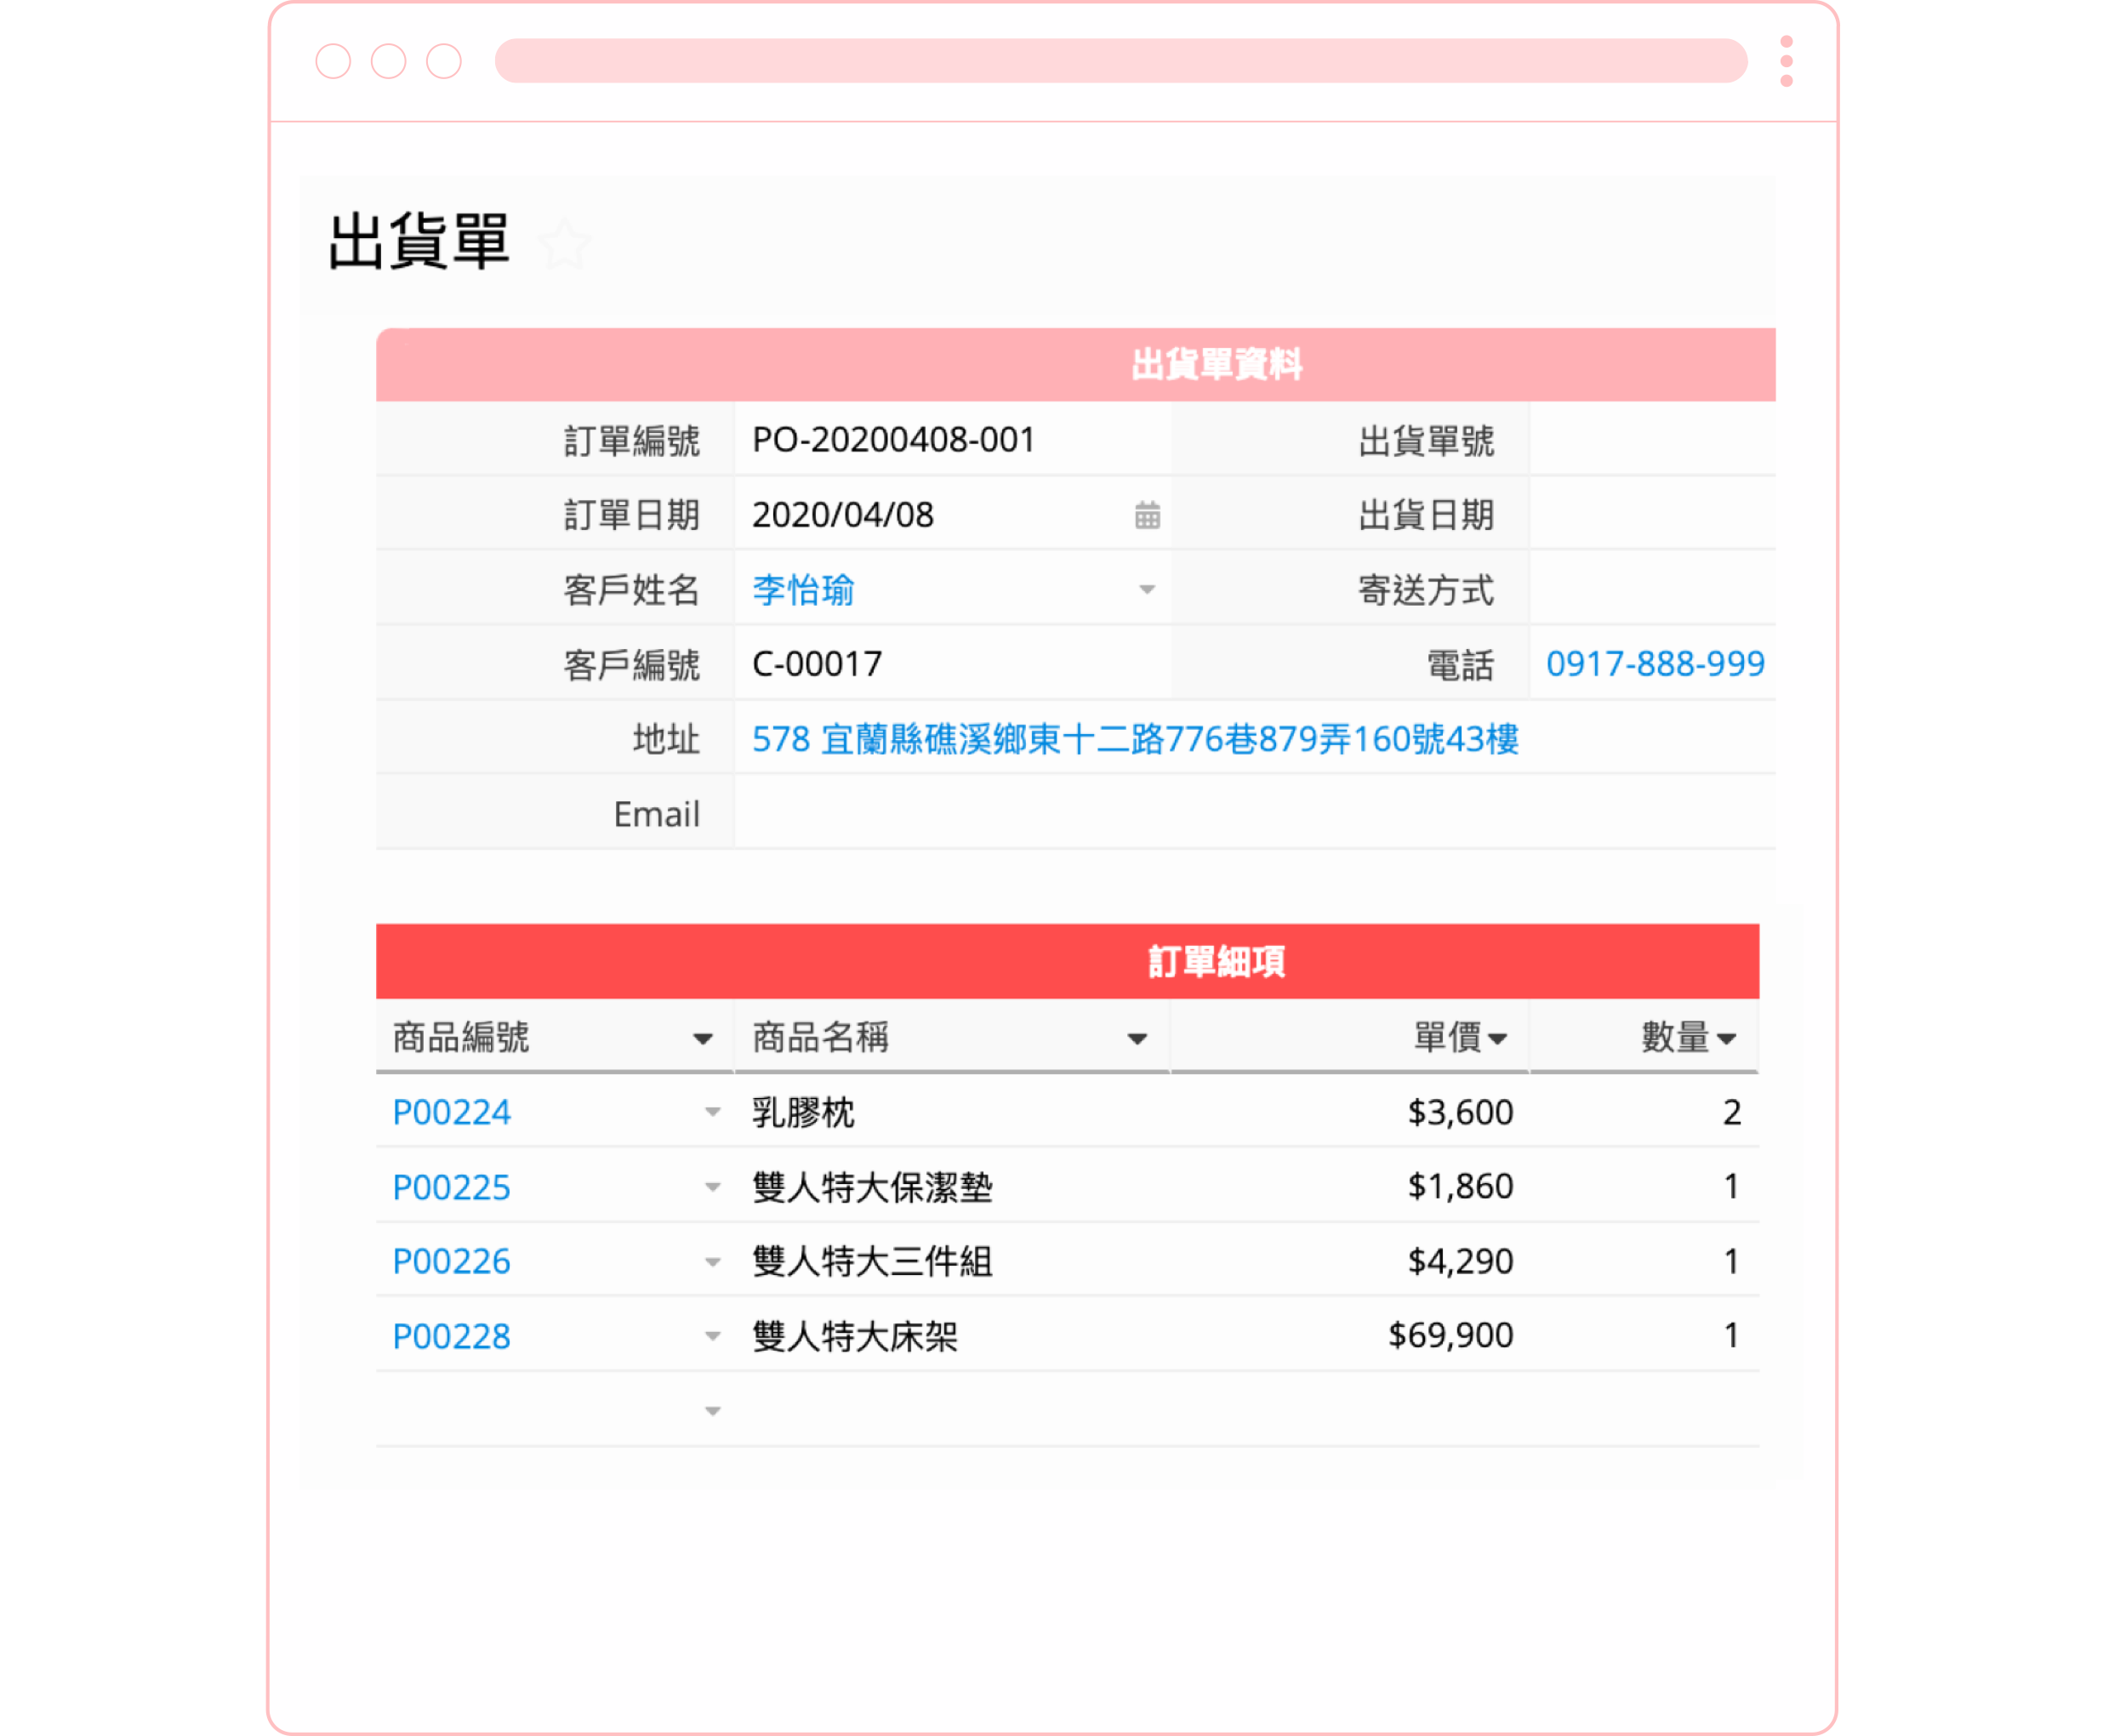

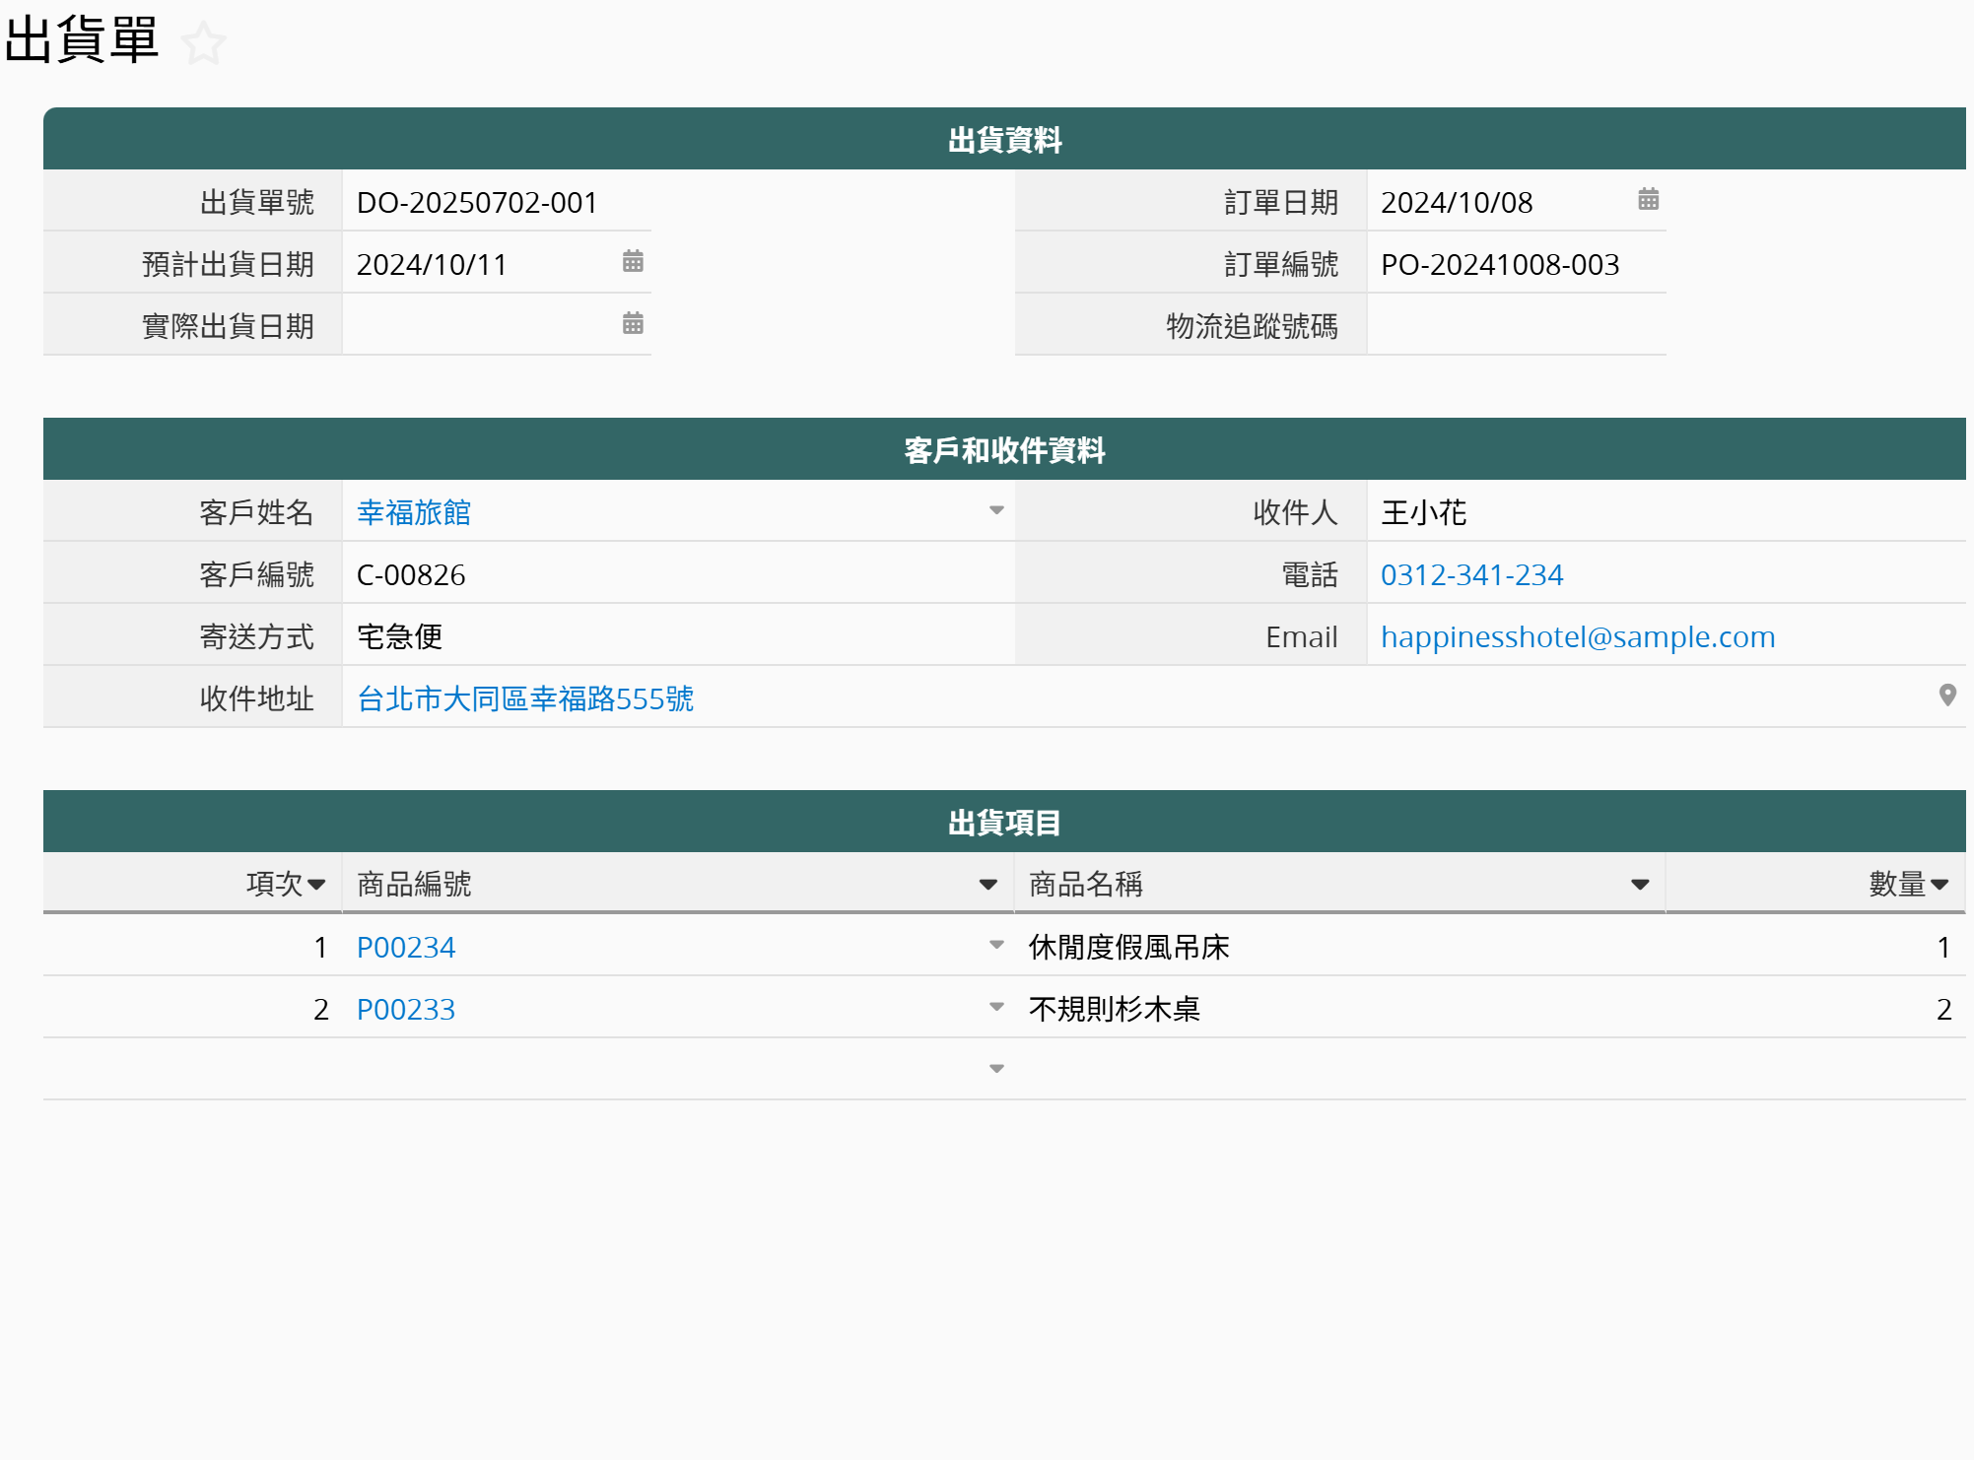
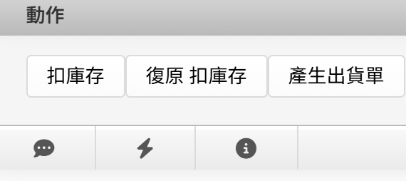
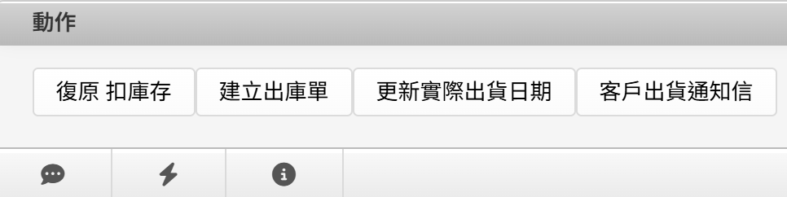
動作按鈕：拋轉
拋轉訂單：建立產生出貨單

Slide 22
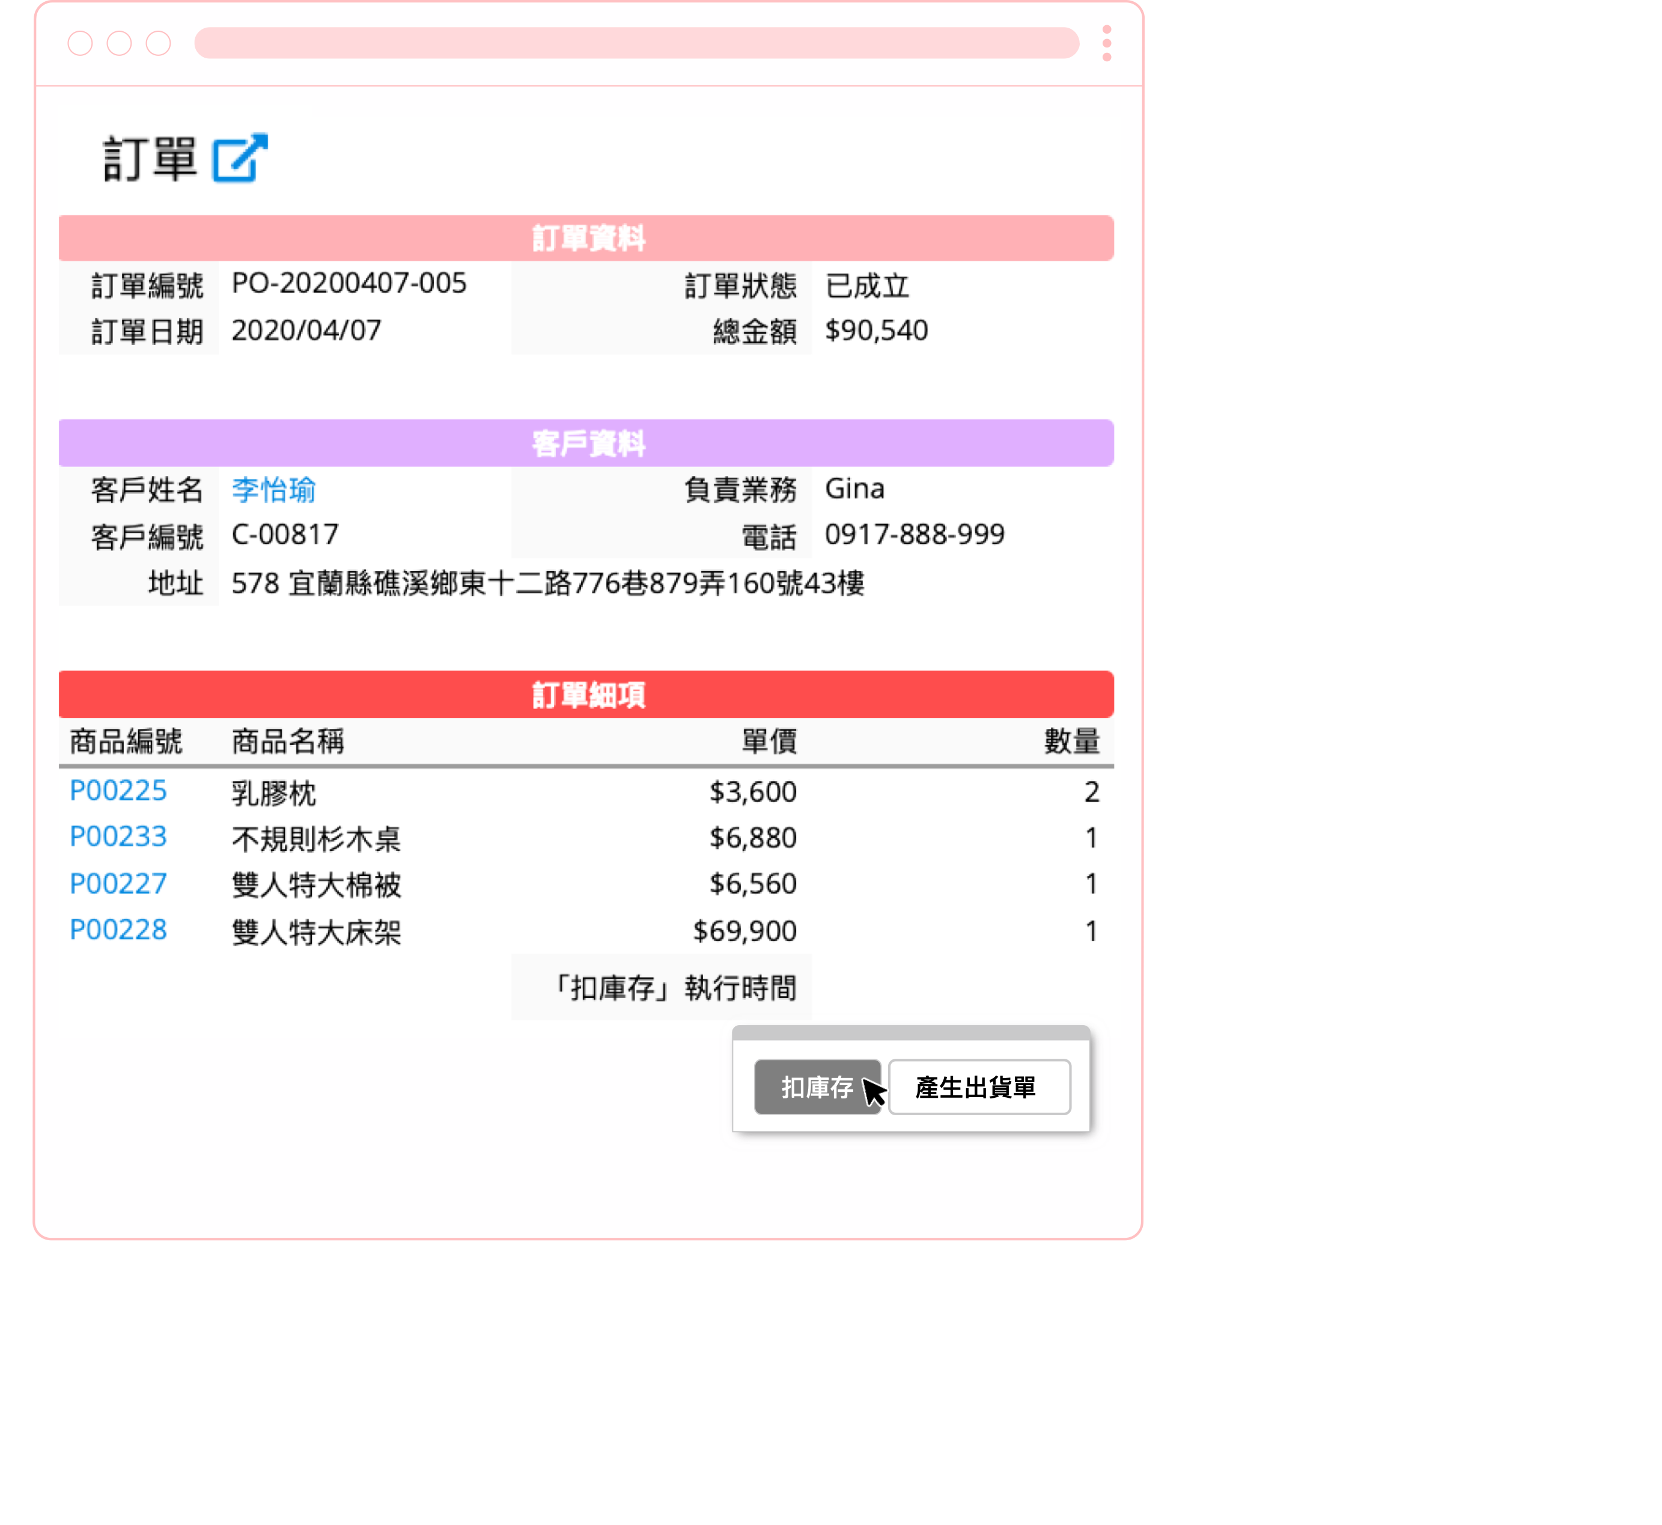
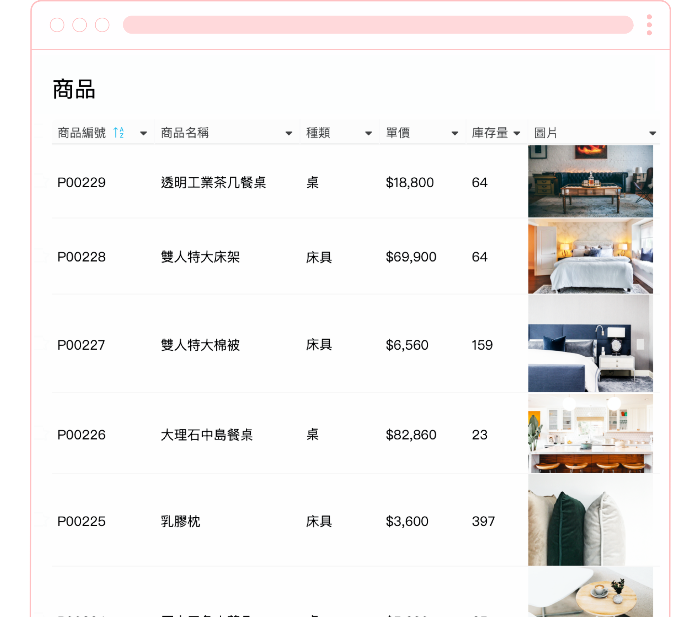
動作按鈕：更新別張表單欄位值
透過「更新別張表單欄位值」的動作按鈕執行「扣庫存」

Slide 23
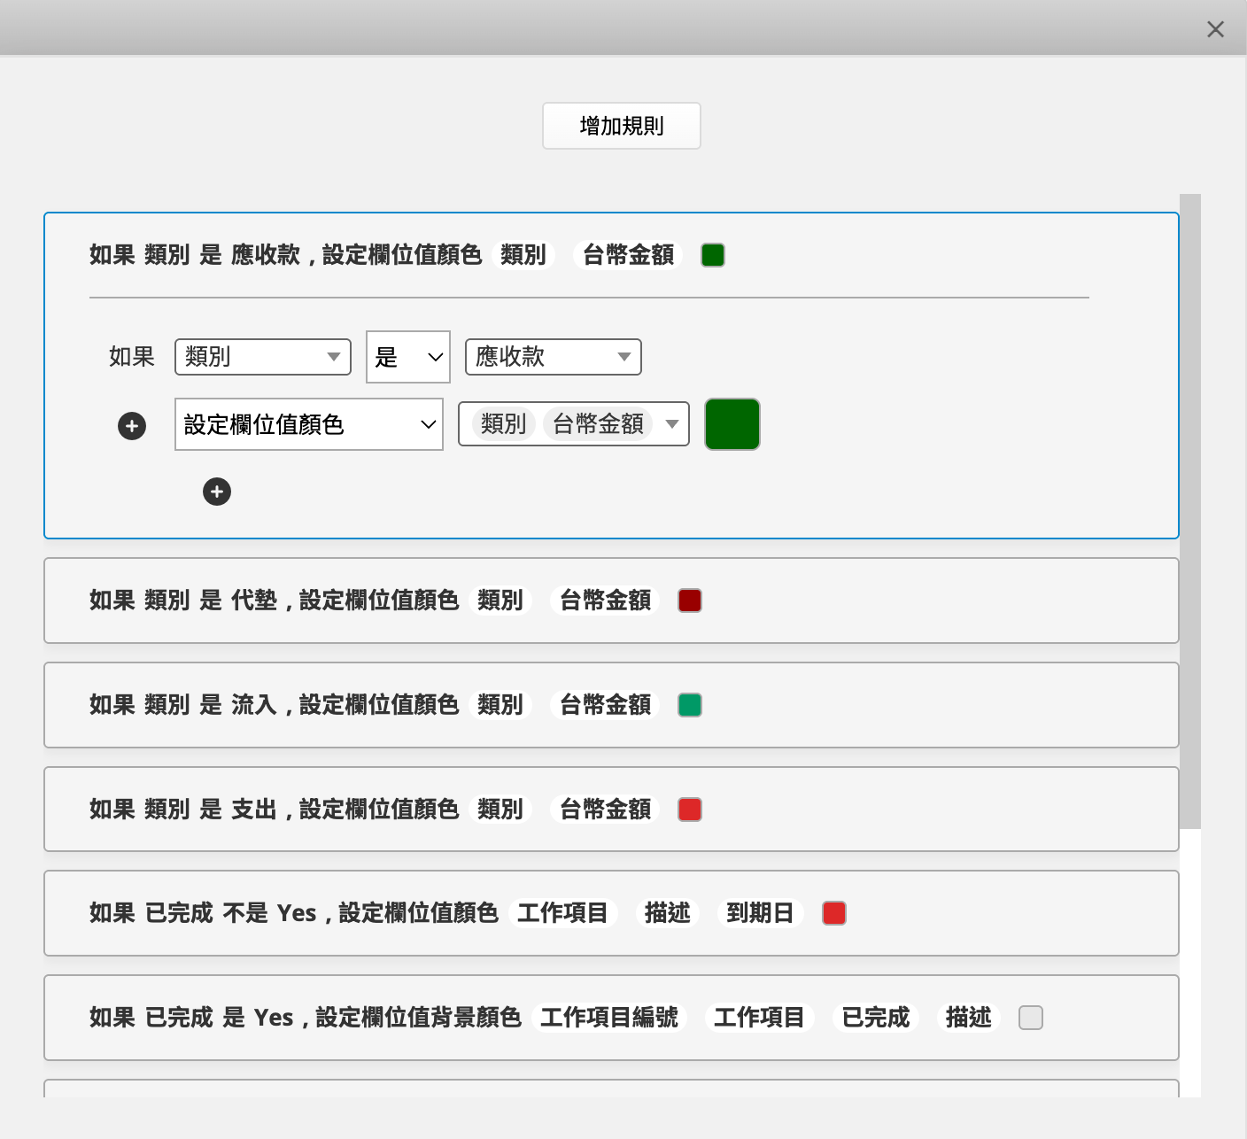
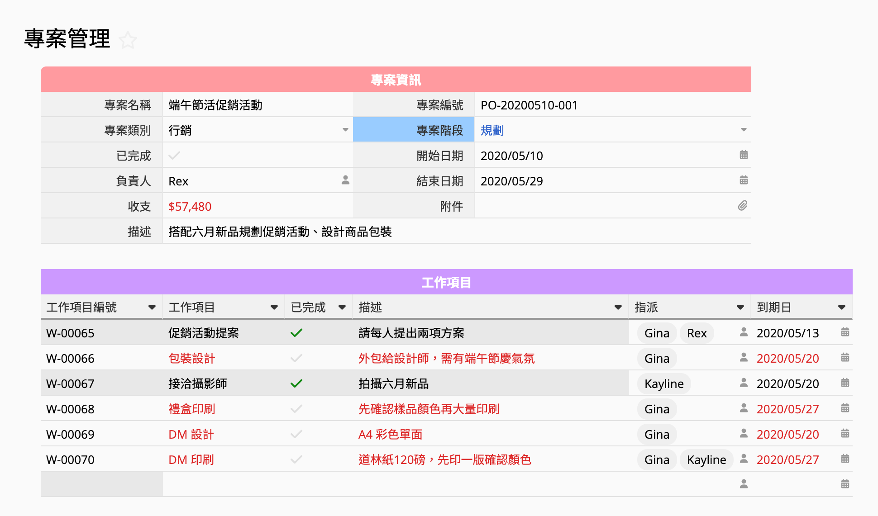
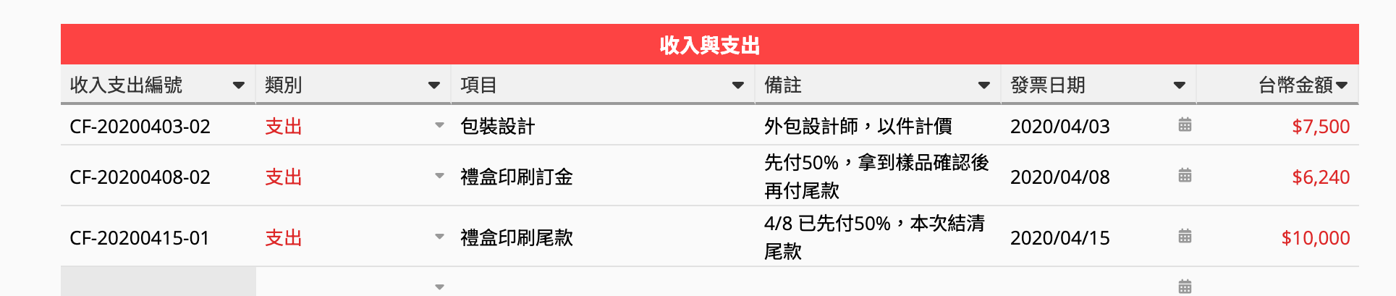
條件式格式

Slide 24
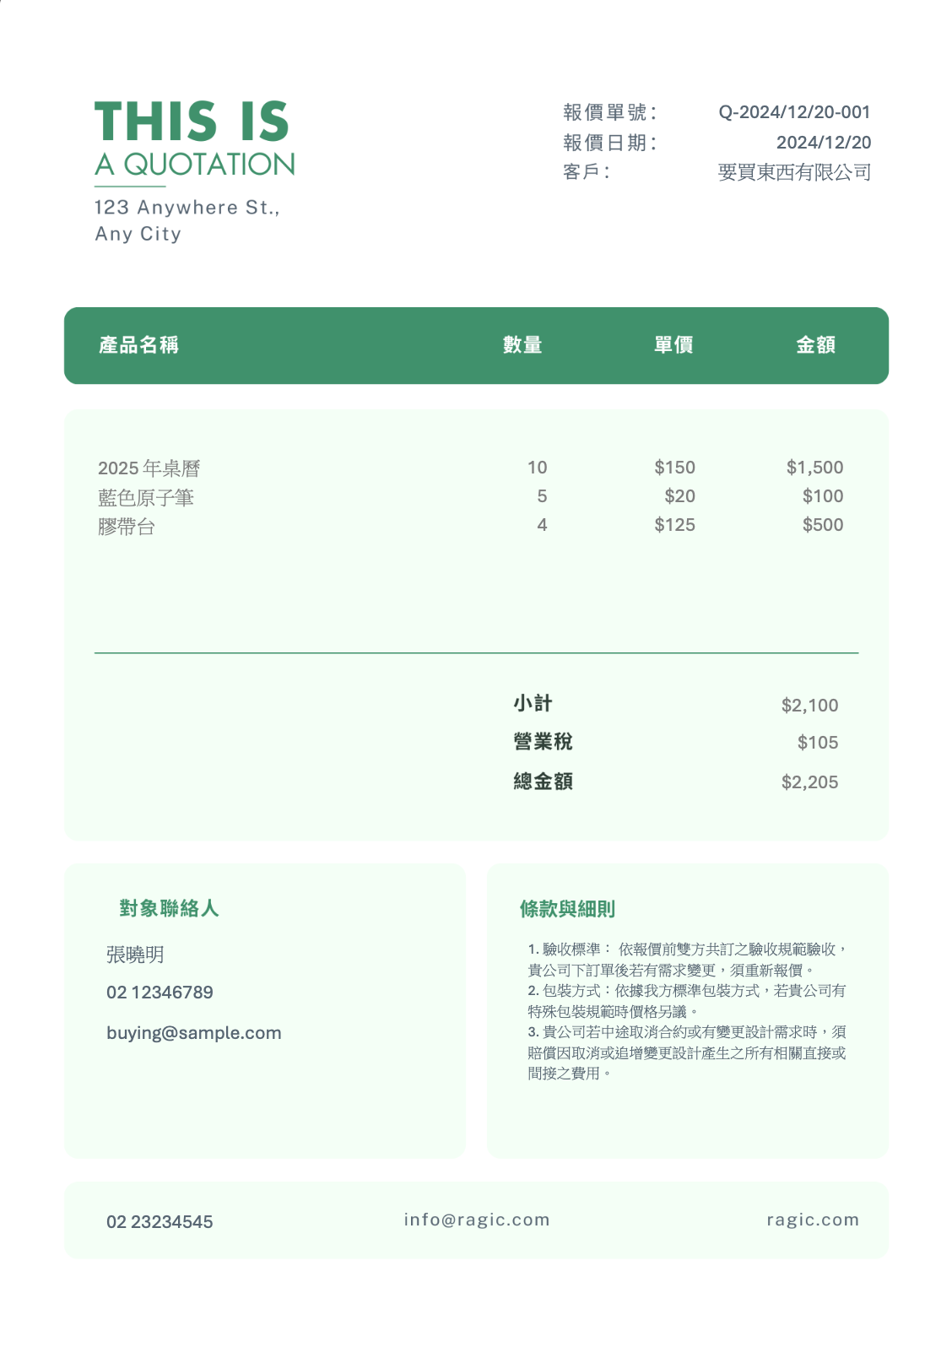
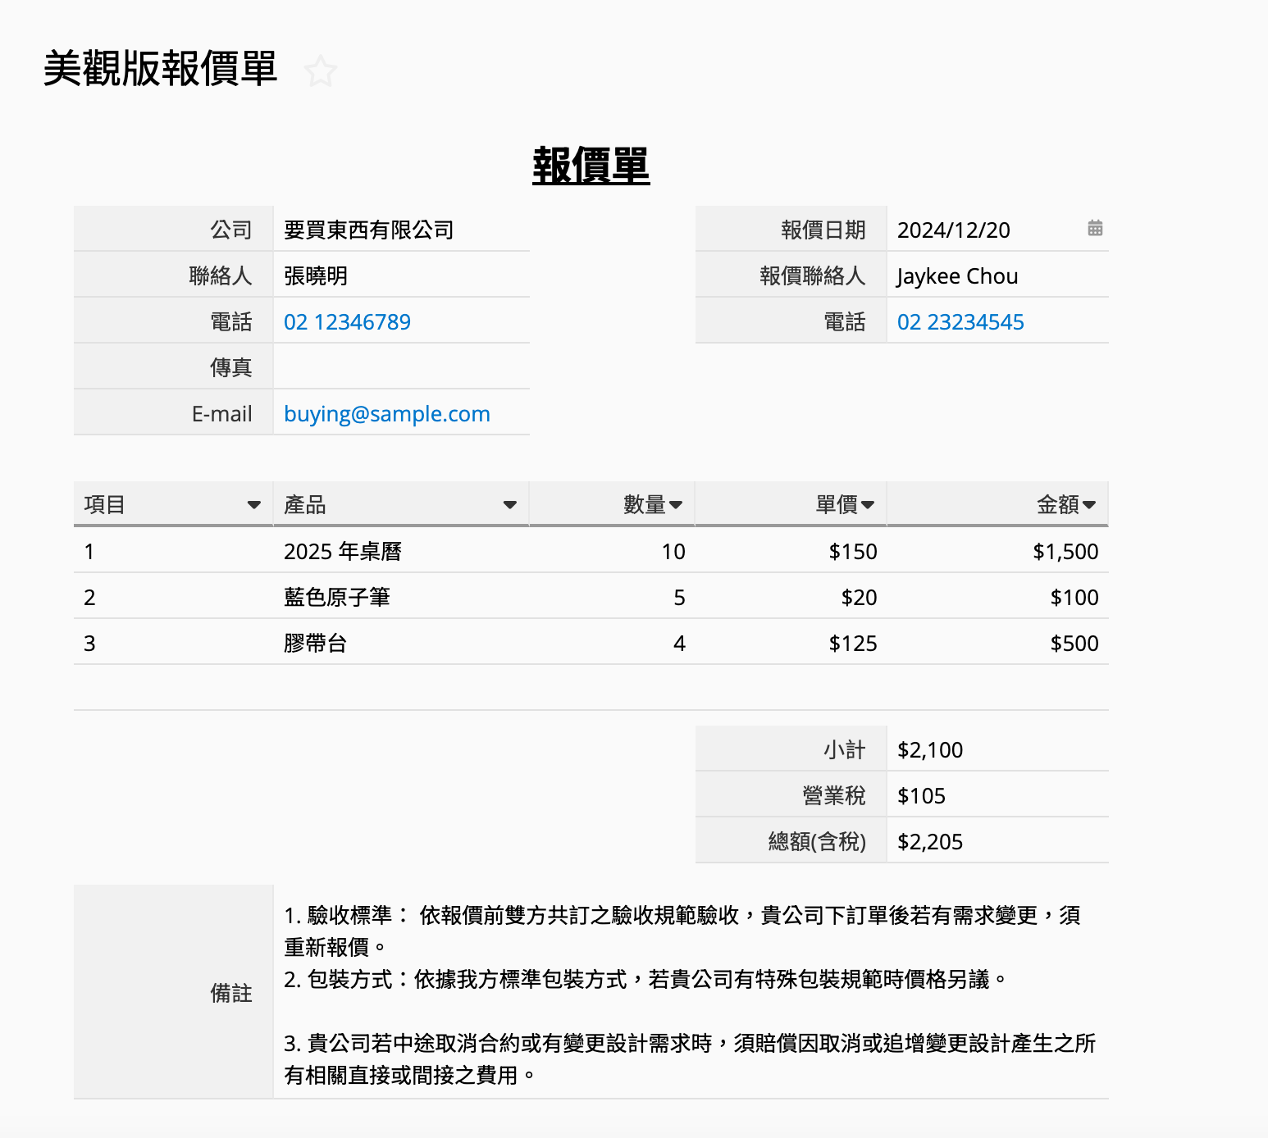
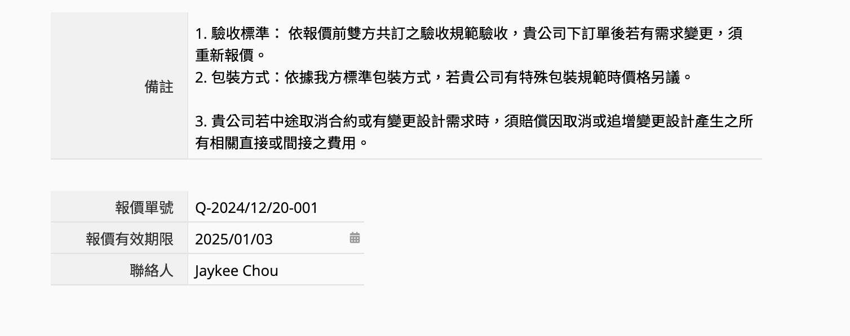
客製列印報表
報價單 PDF 檔

Slide 25
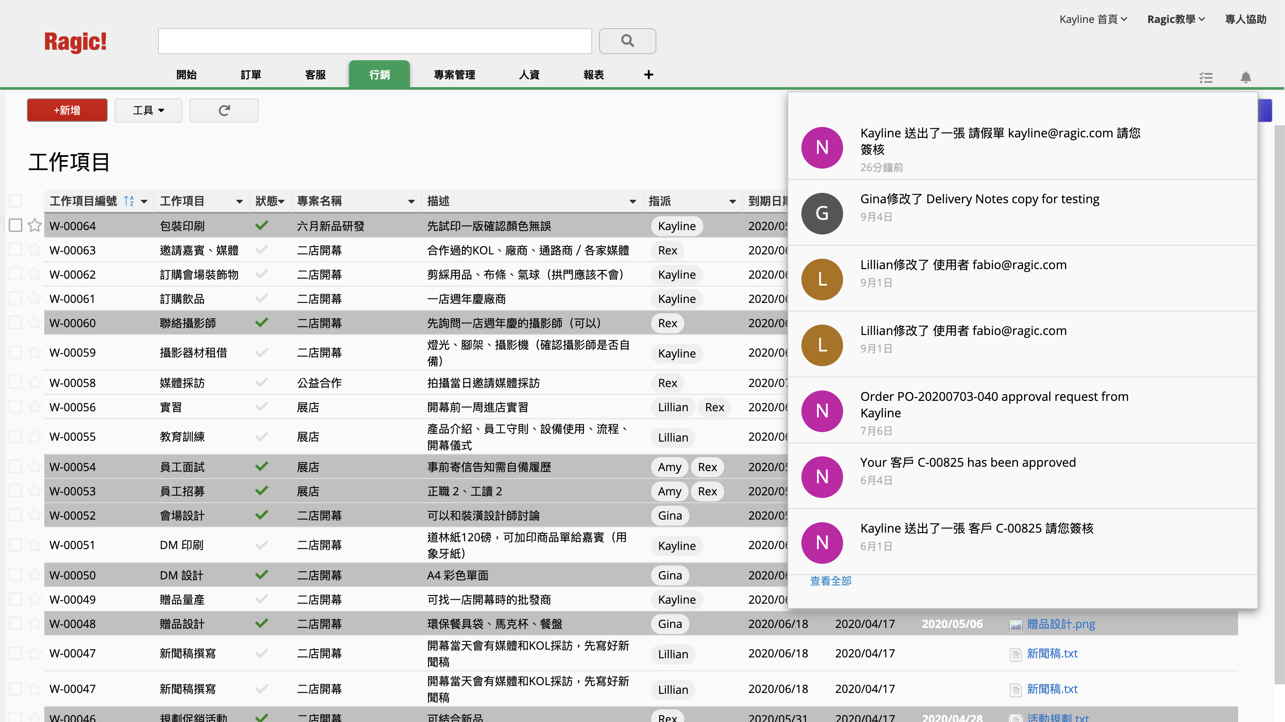
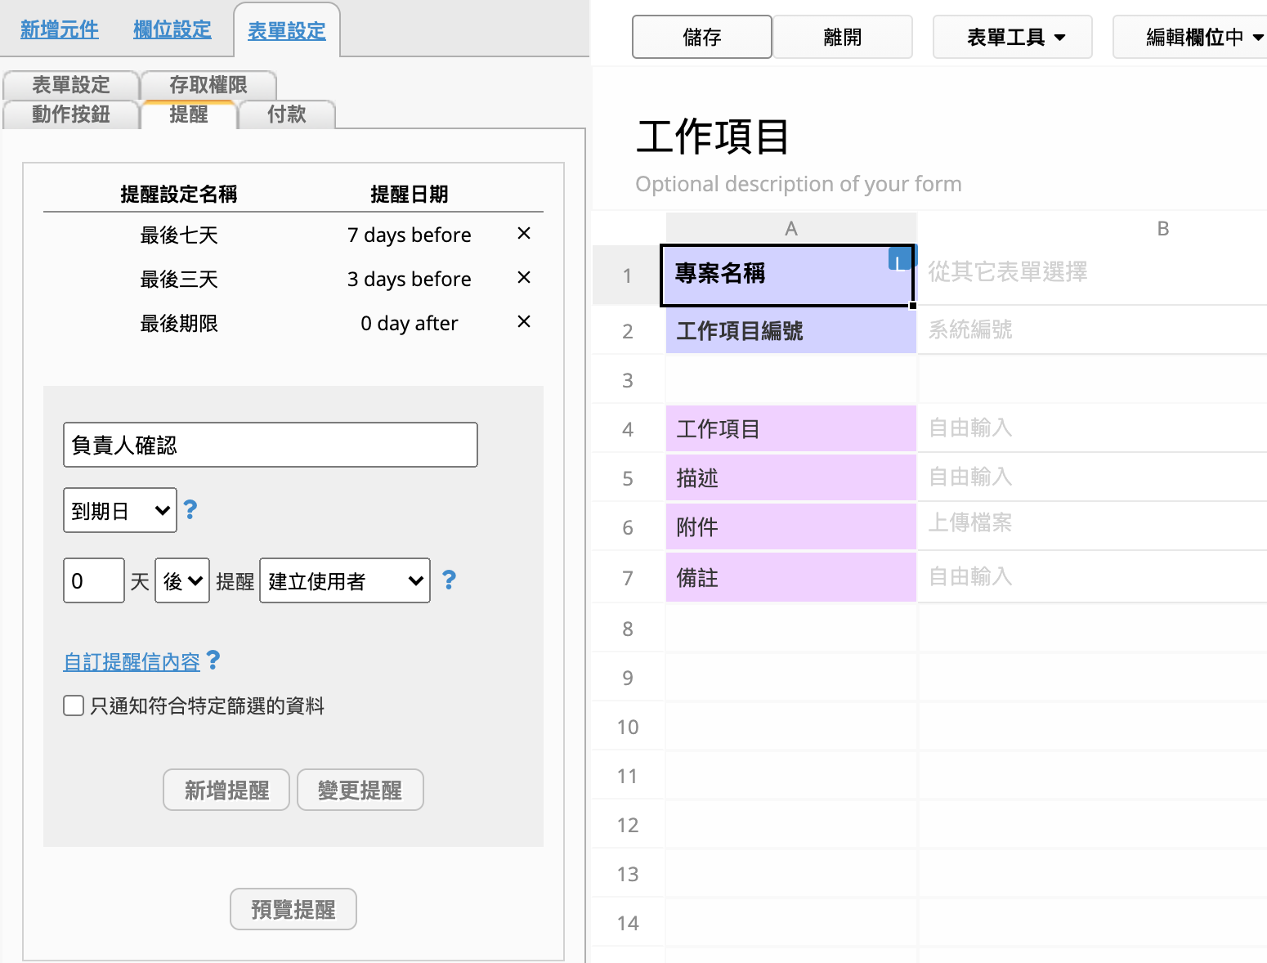
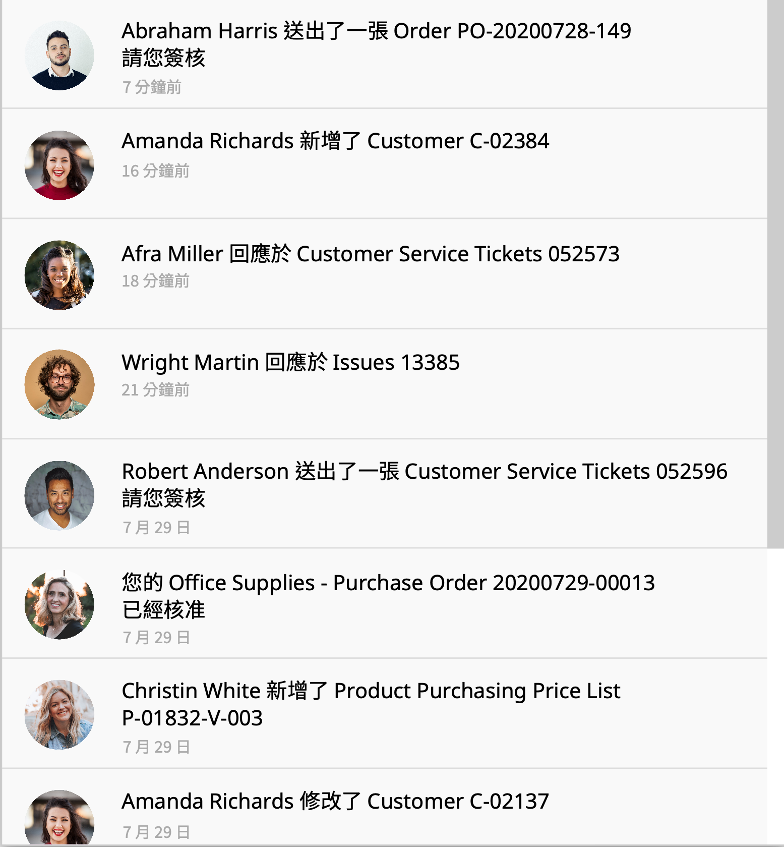
通知提醒
自動電子郵件＆通知：不再漏掉任何到期日以及最新變更

Slide 26
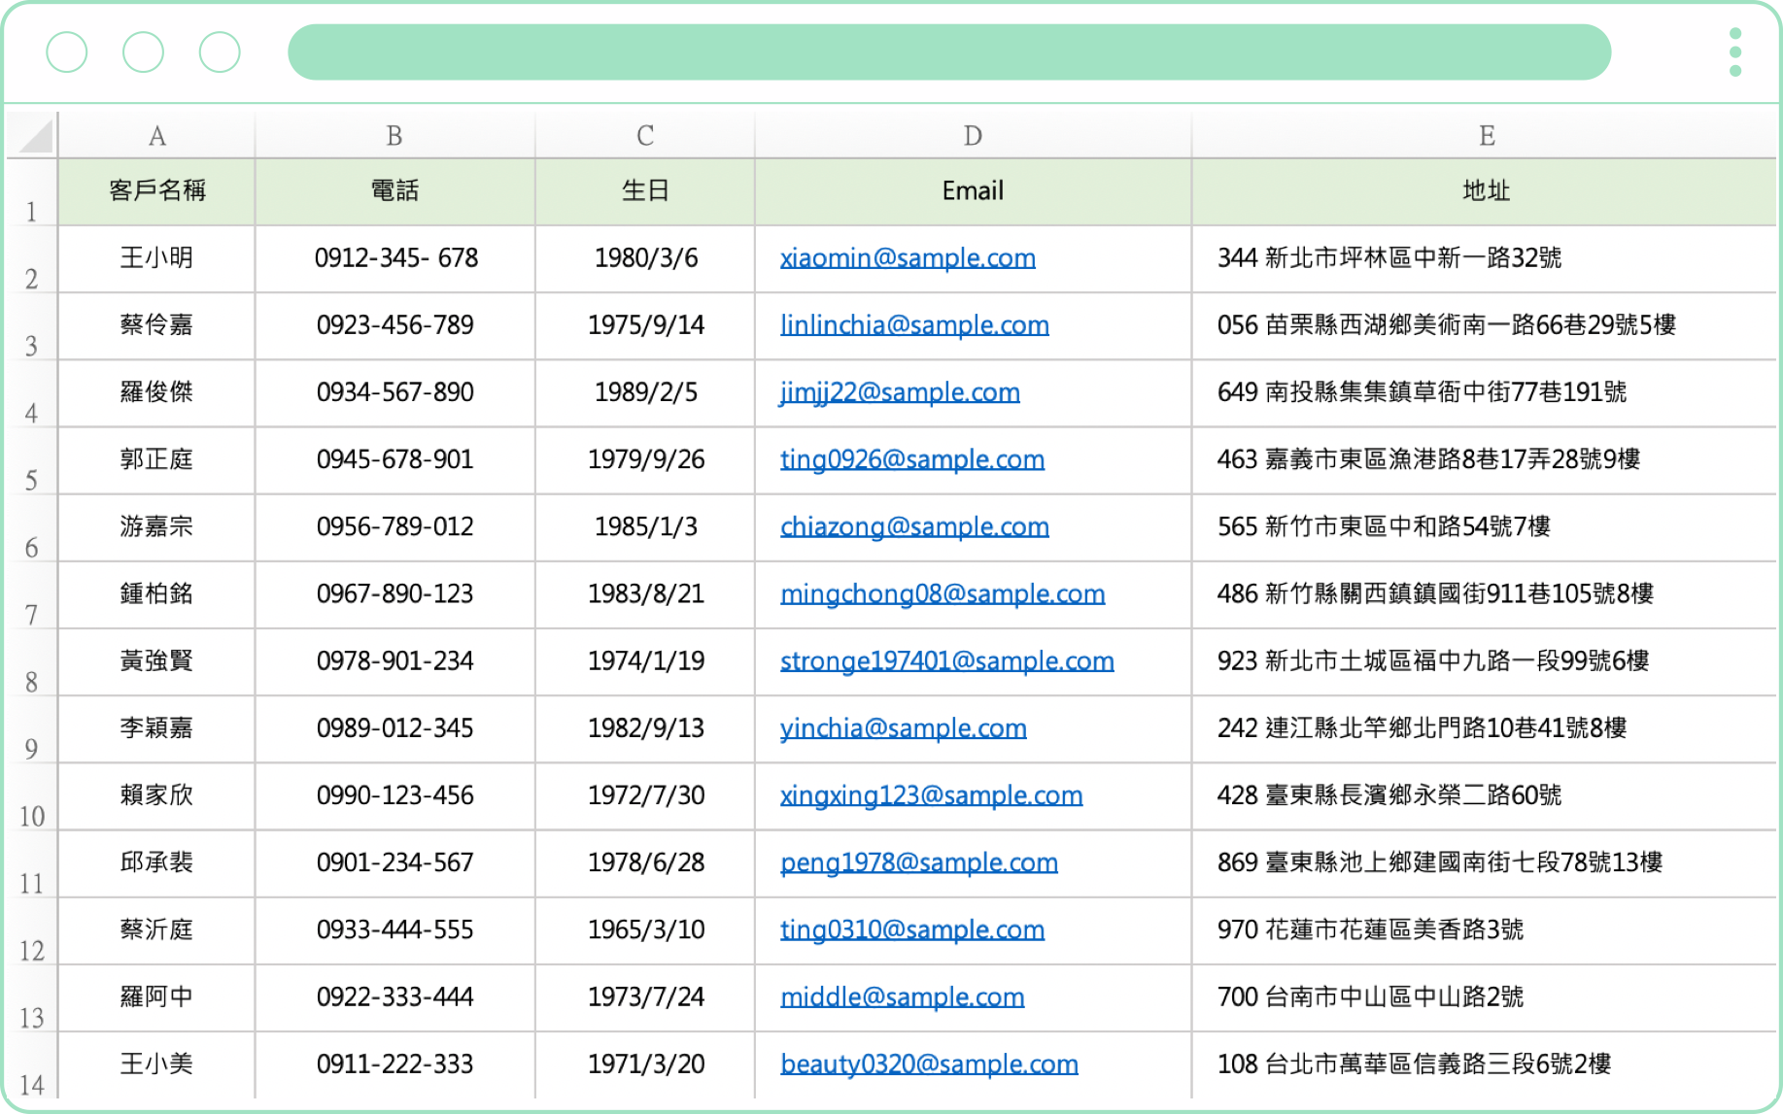
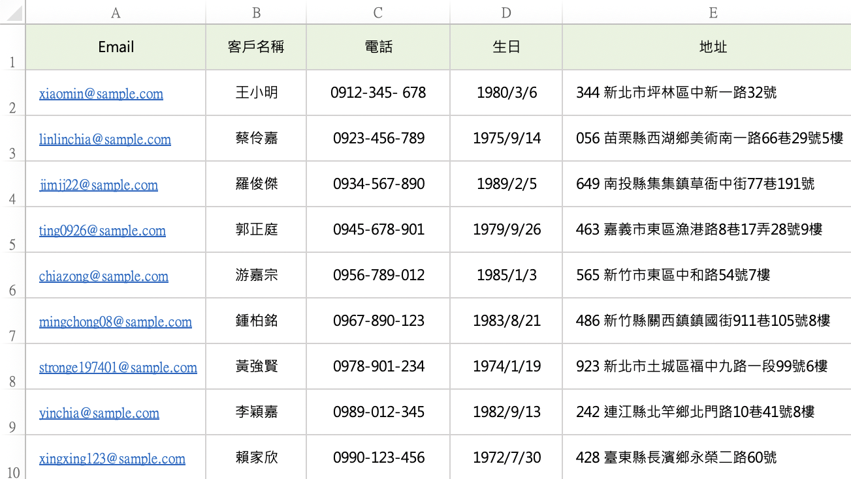
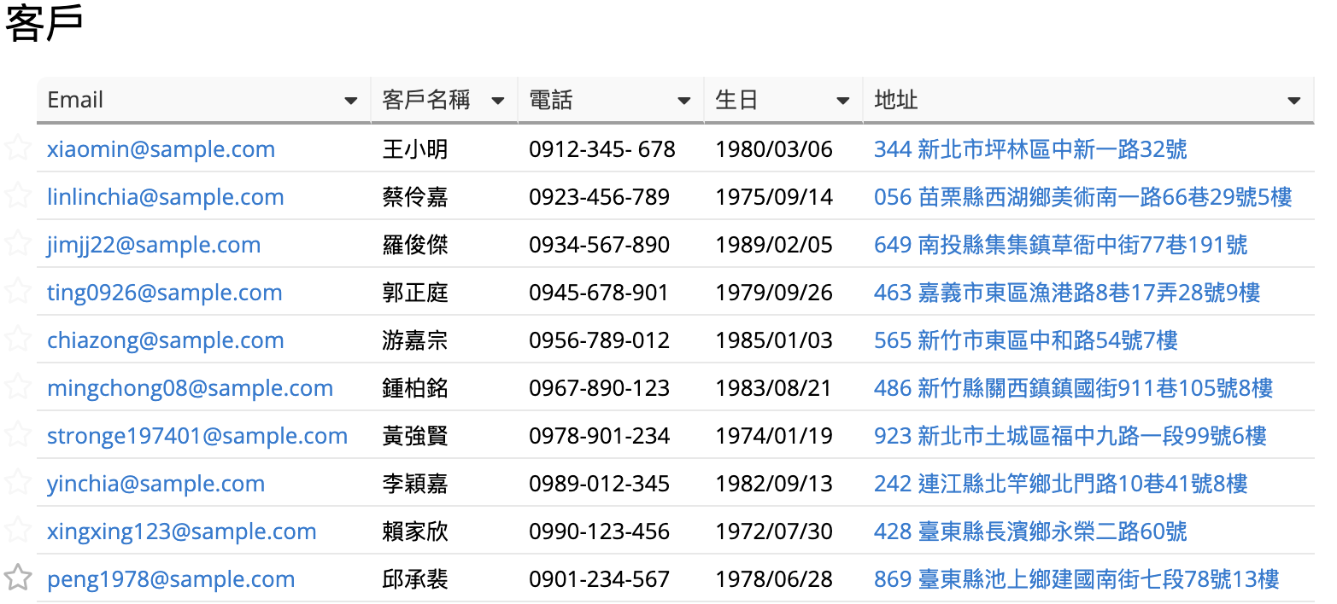
Excel 匯入 / 匯出
把既有的 Excel 變成資料庫
也能再匯出成EXCEL

Slide 27
嵌入在你的網站中
將資料庫的的各項優點帶到網站或部落格中

Slide 28

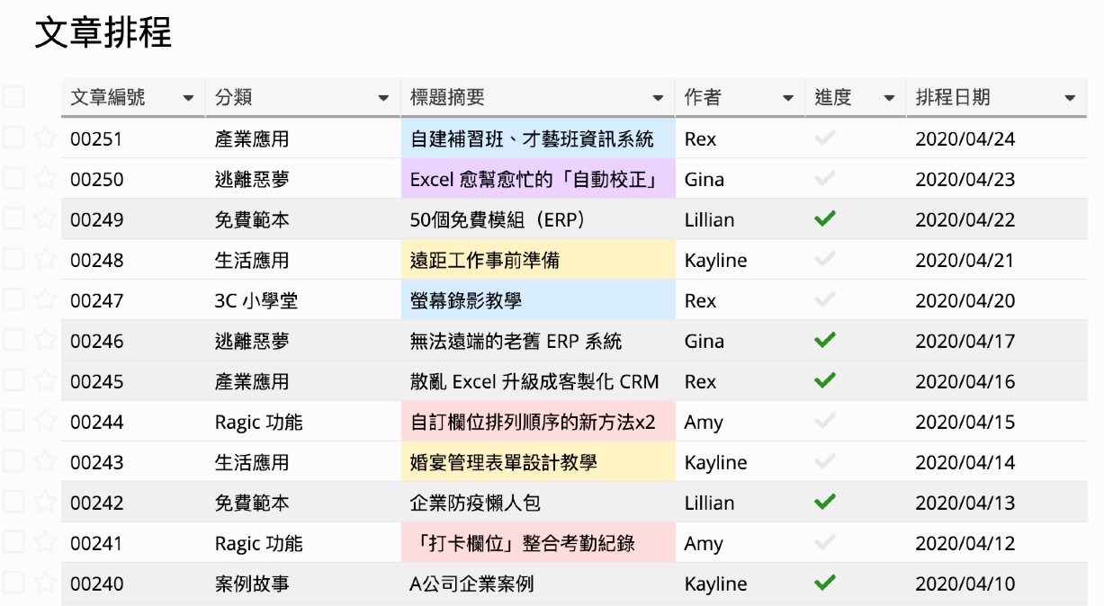
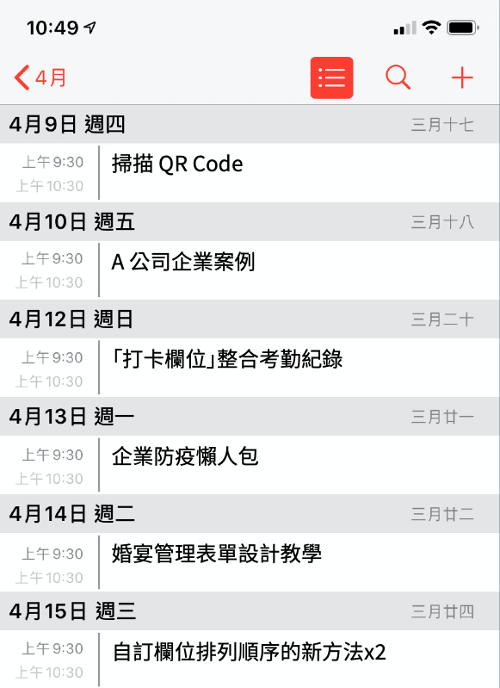
行事曆整合
在你常用的行事曆上，追蹤資料庫中的各個日期

Slide 29
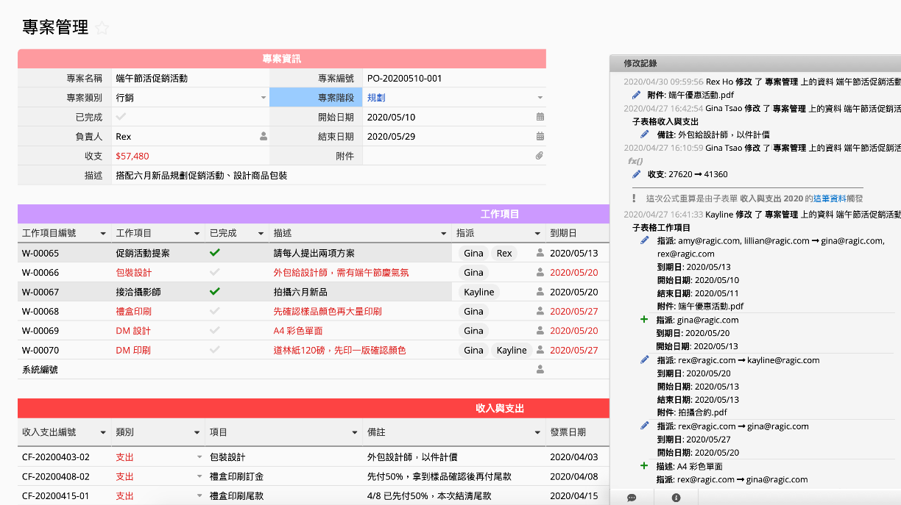
清楚的版本記錄
誰？什麼時候？哪筆資料？做了哪些變更？讓組織有更完整的內控！
2020/04/30 10:01:18 Rex Ho 修改 了
專案管理 上的資料 端午節活促銷活動
  附件: 端午優惠活動.pdf
2020/04/27 16:42:54 Gina Tsao 修改了
專案管理 上的資料 端午節活促銷活動
子表格收入與支出
  備註: 外包給設計師，以件計價
2020/04/27 16:10:59 Gina Tsao 修改了
專案管理 上的資料 端午節活促銷活動
  收支: 23740 → 57480
  這次公式重算是由子表單 收入與支出 2020
  的這筆資料觸發
!

Slide 30

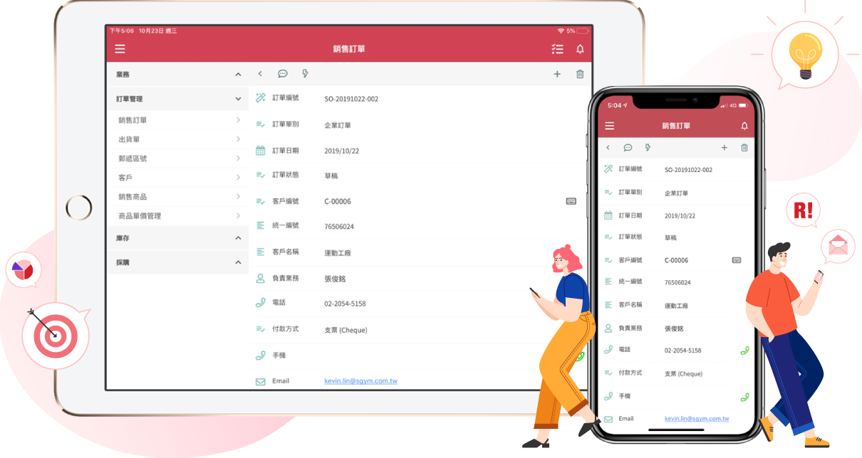
支援行動裝置
在外也能輕鬆存取、簽核資料

Slide 31
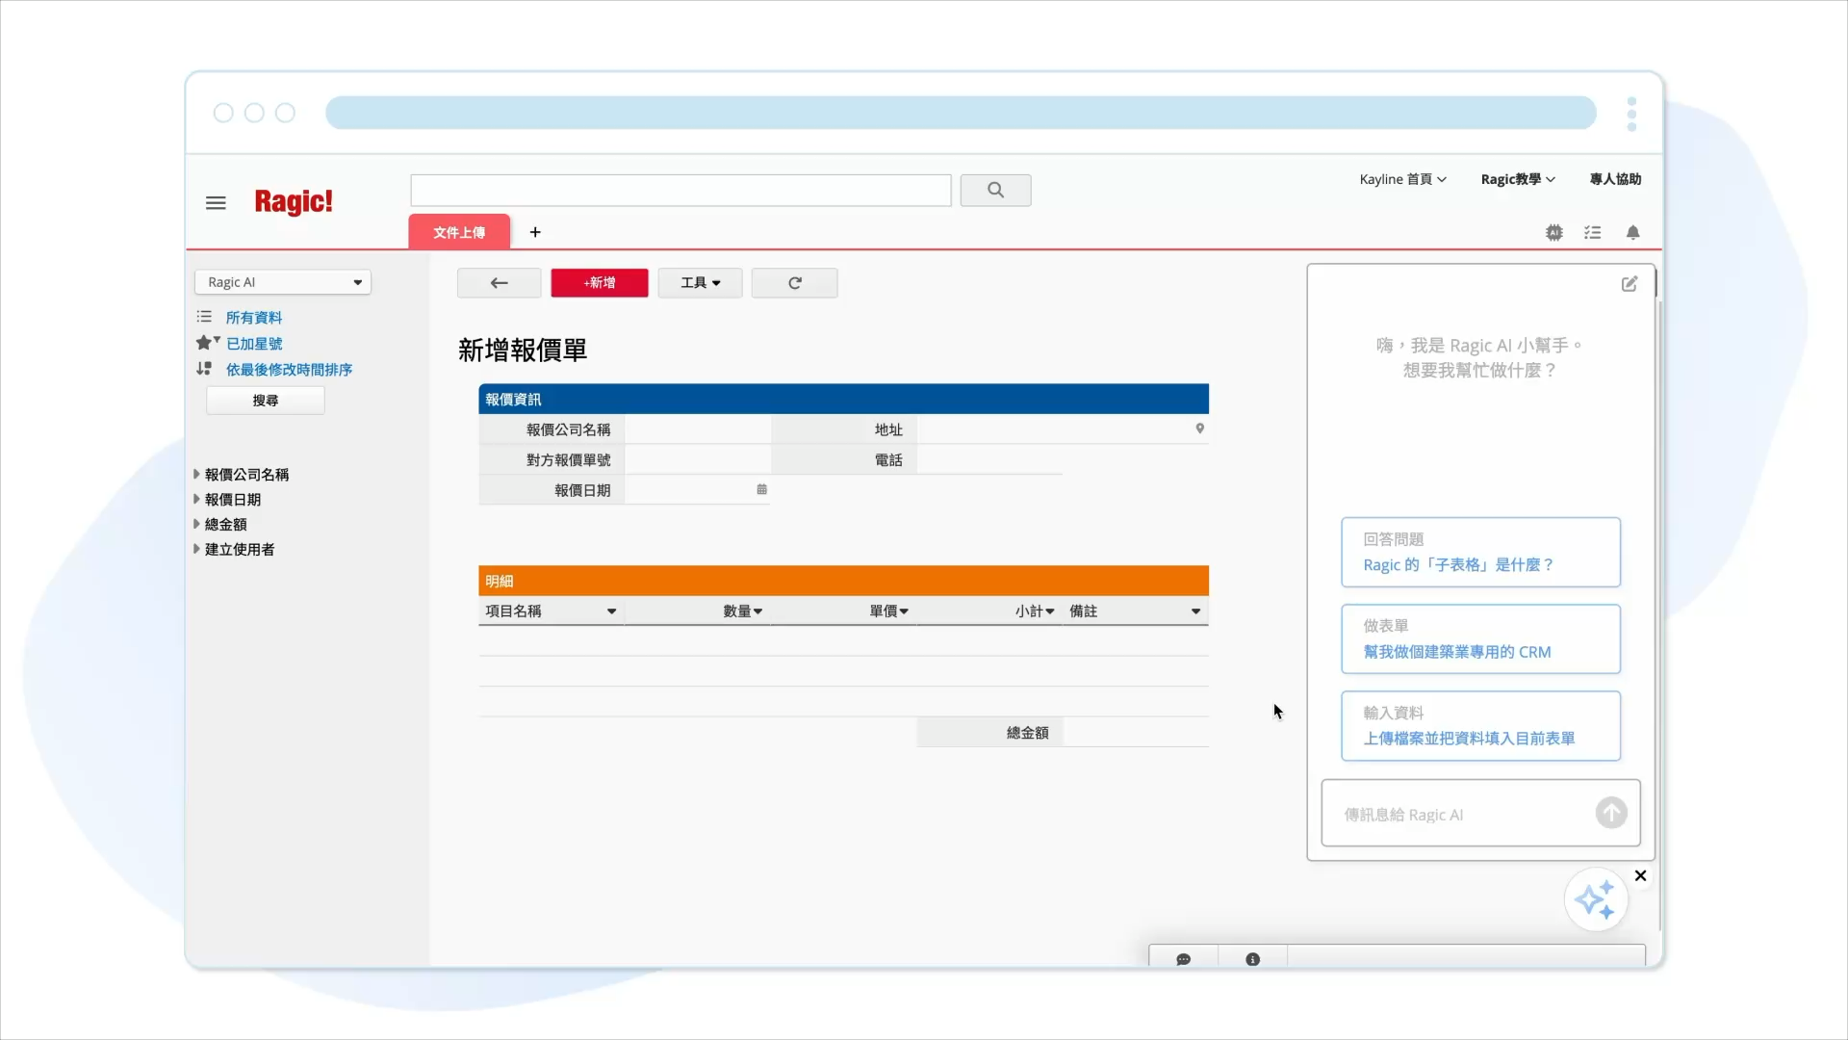
AI 小幫手

Slide 32







來學習 Ragic!
學習中心
設計手冊＆使用手冊
常見問題 & API 開發指南
YouTube 頻道
直播課程
部落格 & Community

Slide 33
技術相關

Slide 34

簡單而完整的 API
Ragic 提供 RESTful HTTP API 任何程式開發人員都能用程式存取、整合 Ragic 資料庫

Slide 35

客製化 Scripting 引擎
  無論你的商業邏輯有多複雜，都能夠透過 Ragic 的伺服器端 Javascript 流程引擎完成

Slide 36
使用技術
跨平台，安裝容易的 Java-based 產品
以 Java 開發
在 Linux 或 Windows 的環境都可以安裝
內嵌應用程式伺服器 (Jetty)
內嵌資料庫 (Berkeley DB)
容易安裝，不需獨立裝 AP Server 或資料庫
NoSQL 資料庫提供高存取效能以及彈性
Javascript/HTML/CSS 介面
不用安裝任何擴充元件，所有瀏覽器都能執行

Slide 37
私有主機版 VS 雲端版
若公司有特殊的資安考量，並且具備良好的主機維護能力以及資訊安全知識，
也可以選擇將 Ragic 安裝在公司內部的伺服器上使用。
需求
公司內部有專業的資訊人員，具備網路伺服器維護經驗
方案的最低人數限制為 10 名使用者
年付為單位
專業版以上方案
若選用私有伺服器，您需自行維護的部分：
更新 SSL 、設定備份、設定伺服器防火牆、調整系統參數以及分配資源確保效能（記憶體/Swap/硬碟IO）、更新伺服器作業系統、確保作業系統層級安全設定合規

Slide 38
成功案例

Slide 39





























全球企業信任的雲端資料庫

Slide 40





客戶案例
台北市政府
勤信會計師事務所
租寓
用 Ragic 提升房源管理效率，收支報表製作從 5 天縮短至 2 小時
用 Ragic 節省六千萬 e 化預算
自動化發帳單，一週工作縮短到十幾分鐘
傳統鐵工廠（製造業）
慈濟
居家護理
慈濟有史以來最大的緬甸稻種發放計畫，作業時程從半年變 10 天
用 Ragic 簡化個案管理，資料整理從一個月縮短至半天
用 Ragic 精算成本、360 度掌握製程知識

Slide 41






國外客戶案例
阿布洛霍斯群島管理委員會
Cameron Racing 賽車車隊
Beer Square
不寫程式做出漁民上島通報 app
遠端協作，提升車輛整備和零件管理效率
克服 Excel 表單太肥大的管理困境
Artistic Stone Design 石材裝潢
Do It Best 美國 No.2 五金連鎖店
哈利波特電影音樂會幕後團隊
用 Ragic 自動化流程，大幅提高工作效率
不靠 IT 人力，自建客製化展店系統
4人團隊高效控管一年300多場演出細節

Slide 42

全球 3000+ 企業採用
包含 Fortune Global 500
2010
2012
現今
推出 Ragic Builder
“Product to Watch”
eWeek雜誌
“Echelon Taiwan
satellite 首獎”
Red Herring 全球百大
新創科技公司決選
生成式 AI 與教學
跨工具＆跨應用整合功能
報表、提升 UI 體驗
2011
2013
2008
“台灣新創公司十強”
數位時代 2011 創業之星
“AMMA
台北搖籃計劃”
台北成立
代理 Interwoven Teamsite

Slide 43








為什麼 最適合企業
比 Access 好懂好操作
為什麼企業選擇 Ragic?
Ragic 能補 ERP 的不足
為什麼專案管理選 Ragic？
為什麼 Ragic 更適合企業？
比 Tracko 更彈性
為什麼 Ragic 更適合企業？
比 Google 表單功能更強大

Slide 44
價目表

Slide 45


費用與方案
「客製化表單」是什麼？
所有版本皆有免費範本可供下載、範本的資料比數不受限制。
「使用者」是什麼意思？
最多企業使用！

Slide 46
信用卡付款 (美金計價)
台幣手動匯款
隨時增減授權人數
開立收據 (金流服務商 Stripe & Ragic 收據)
> 可以報帳給公司扣抵「營利事業所得稅」
但不能扣抵「營業稅」
可選擇月付或年付。 選擇年付，免費贈送一個月授權！
需以一年為單位購買
中途減少人數、降轉方案或終止授權，
將無法退費。
開立報價單 & 台灣統一發票
當天的匯率換算成台幣後 + 5%的營業稅來報價
費用試算：2025/06/19~2026/06/19 專業版 + 5 名內部使用者 + 一年的授權
1. 使用信用卡付款
$19 USD ╳ 5 名使用者 ╳ 12 個月
− 年付方案優惠一個月
= $1,045 USD (少 $95 美金)
= $30,959 NTD
(2025/06/19 匯率)
2. 使用台幣匯款
$19 USD ╳ 5 名使用者 ╳ 12 個月
= $1,140 USD
= $33,773 NTD + 5% 營業稅
(2025/06/19 匯率)

Slide 47
資安措施

Slide 48

資訊安全措施概要
ISO 27001 與合規資訊
程式架構安全性
主機實體安全性
人員安全性
資料儲存安全性
備份與防災
網路與系統安全性
私有主機

Slide 49
備份與防災
多種備份方式，確保資料的永續保存
系統整體定期備份
Ragic 每台伺服器都有完整的每天以及每週整體備份，確保任何災難下資料都能夠還原
帳號資料庫定期備份
專業版以上的用戶，另外還有自己帳號資料庫的「每日」「每周」「每雙週」的自動異地、 異廠商備份，確保任何情況都能夠找回自己的資料
帳號資料庫的自動備份也提供您隨時手動下載或是進行還原
手動備份
Ragic 也提供專業版以上用戶手動資料庫備份的功能，讓您可以隨時下載您的資料庫完整備份
Ragic 也提供專業版以上用戶手動異地備份功能，讓您隨時可以把整個資料庫，備份到另一個不同地點的不同雲端廠商的備份系統上

Slide 50


ISO 27001 與合規資訊
ISO 27001 認證
Privacy Shield 美國歐盟隱私盾
ISO/IEC 27001《資訊科技—安全技術—資訊安全管理系統—要求》是國際上最廣泛使用的資安標準，其列出有關資訊安全管理系統架構、實施、維護以及持續改善上的要求，目的是幫助組織可以使其保管的資訊資產更加安全。
Ragic 已取得 ISO/IEC 27001：2022 認證，並依循相關治理方法施行資訊安全保護防治
Data Privacy Framework 美國歐盟隱私盾認證《美國歐盟隱私盾框架》與《美國瑞士隱私盾框架》簡稱隱私盾（Data Privacy Framework），提供符合歐洲資料保護要求的資訊傳輸處理方式。
Ragic 已取得上述隱私盾認證，從歐洲經濟區、英國、瑞士轉移到美國的個人數據的收集、使用和保存均遵循相關框架。

Slide 51
GDPR 合規《一般資料保護規則》（General Data Protection Regulation）
HIPAA 合規
Ragic 資安規範亦遵循美國《健康保險便利及責任法案》（Health Insurance Portability and Accountability Act，簡稱 HIPAA），保障處理、存放和傳輸受保護醫療資訊 (PHI) 流程。
Ragic 的主機服務提供商 AWS、GCP 資安流程亦遵循相關規範，有需要時可簽署業務合作協議（BAA）
歐盟法律中針對歐盟個人資料保護和隱私的規範。
Ragic 符合 GDPR 規範，實施資料刪除請求處理程序、軟體個人身份資訊保護審查程序、用戶資料庫資料傳輸程序，保障刪除、拒絕追蹤、資料可攜權。同時，Ragic 定期評估風險、具有完整資安措施，Ragic 的隱私政策頁面亦詳述個人資料處理原則。 另外，Ragic 歐洲用戶資料庫位於歐洲伺服器，其他區域用戶若有特殊需求亦可洽詢將資料庫移至歐洲伺服器。

Slide 52
資料儲存安全性
資料儲存加密、RAID 硬碟、備份機制
資料儲存加密
  所有寫入硬碟的資料，都經過加密
  符合 ISO 27001, SOC 1, SOC 2, 和 SOC 3
RAID 硬碟
  所有資料即時存到多顆 RAID 硬碟上，不會因為硬碟損毀造成任何資料的消失
伺服器備份
  每一台伺服器每天都會固定自動做完整備份
資料庫備份
  每位客戶的資料庫，每天另外會自動單獨異地備份到不同區域的儲存空間，確保資料安全

Slide 53
網路與系統安全性
傳輸加密，入侵偵測，完整內控紀錄
傳輸 SSL 加密
  所有傳輸都支援 HTTPS/SSL 加密
  敏感資料傳輸時自動強迫使用加密傳輸
  支援 TLS 1.2 及 TLS 1.3，詳細報告請參閱此網址
應用層入侵偵測
  進入主機的封包，都會經過嚴格的防火牆設定，以及特殊的入侵偵測程式，即時阻擋惡意的連線
完整內控紀錄
  所有連線都有完整的內控紀錄，隨時供資訊安全人員查閱
  定期分析可能的惡意行為，調整防止入侵策略

Slide 54
程式架構安全性
良好的程式架構，是最大的資訊安全保障
資料庫安全
  Ragic 資料庫特殊的設計，完全不支援 SQL。因此絕對沒有任何 SQL 相關的injection 安全性問題
  Ragic 不同客戶的資料庫，都存在於完全分離的資料庫檔案上，確保沒有任何資料庫應用面上的資料漏洞
定期弱點掃描
  Ragic 與配合廠商，會針對主機進行整體的定期安全性妨駭弱點偵測掃描，確保系統防護狀態良好
定期安全更新
  Ragic 系統管理員隨時會根據最新的資訊安全通報，進行系統安全更新，確保您的主機不受最新發現的漏洞影響安全性

Slide 55
人員安全性
未經授權，任何人都不能存取您的資料
資料授權
  若沒有經過您的授權，任何人包括 Ragic 的技術人員都不能存取您資料庫中的資料
  在提供技術支援的時候，預設我們只能看到您資料庫的設計，而沒有裡面的資料
無資料庫介面
  Ragic 使用的資料庫型態特殊，完全沒有任何一般資料庫的查詢維護介面。因此沒有任何透過資料庫後端，在您不知道的形況下存取資料庫的可能性
完整內控紀錄
  所有資料存取都有完整的內控紀錄，隨時供資訊安全人員查閱

Slide 56




主機實體安全性
世界級雲端平台服務供應商，確保主機實體安全
我們的主機是由知名公有雲（Google、AWS）提供，特色包括：
通過 ISO 27001, SOC1, SOC 2, SOC 3, PCI DSS v3.0 等認證
超過五百人的專業資安團隊
24/7 全年無休實體主機影像監控、電子化門禁、生化認證、實體柵欄、金屬偵測器偵測
定期雲端軟體弱點掃描服務

